Slide 1

1
INGENIERÍA ELÉCTRICA Y ELECTRÓNICA
Grado en Ingeniería de la Energía (2022/2023)
Problemas Resueltos
©2022 Autor Gonzalo Del Pozo Melero
Algunos derechos reservados
Este documento se distribuye bajo la licencia
“Atribución-Compartir Igual 4.0 Internacional” de Creative Commons,
disponible en https://creativecommons.org/licenses/by-sa/4.0/deed.es
http://hdl.handle.net/10115/19988

Slide 2
2
Bloque I. Electrónica Analógica
    Tema 1. Teoría de circuitos DC y AC.
    Tema 2. Amplificador Operacional. Amplificación y ganancia.
    Tema 3. Diodo y rectificación.
    Tema 4. Transistor bipolar. Transistor de efecto campo.
Bloque II. Electrónica Digital
    Tema 5. Sistemas de numeración.
    Tema 6. Álgebra de Boole. Lógica combinacional.
    Bloque III. Automática
    Tema 7. Fundamentos de electrónica automática.
    Tema 8. Análisis temporal y respuesta transitoria.
Temario

Slide 3
3
Bloque I.
Electrónica Analógica

Slide 4
4
Tema 1. Problemas DC

Slide 5
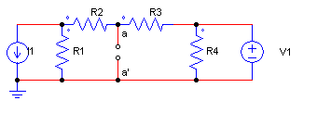
5
Problema 1. Calcular el voltaje de salida, V_{out} si el de entrada, v_{in} es 6 V y el valor de las resistencias es R₁ = R₂ = 10 kΩ y R₃ = R₄ = 20 kΩ.
Problema 2. Calcular el voltaje que cae entre a y a’ si V₁ = 12 V, V₂ = 5 V y las resistencias valen 10 kΩ. Calculad la corriente que circula entre a y a’ si se hace un cortocircuito entre ambos puntos.
Problema 3. Hallar aplicando el principio de superposición el voltaje que cae entre a y a’.

Slide 6
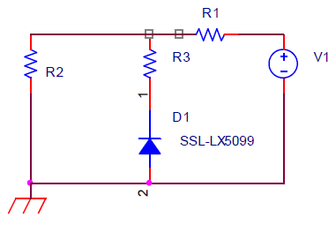
6
Problema 4. Hallar el circuito equivalente de Thévenin entre a y a’
Problema 5. Hallar el circuito equivalente de Thévenin en bornes del diodo, siendo R1 = 6 kΩ, R2= 4 kΩ, R3 = 0.9 kΩ, V1 =10 V.
Problema 6. Calcular el circuito equivalente de Thévenin entre a y a’. V_{x} es el voltaje que cae en R₁ (izquierda)
Problema 7 Calcular el circuito equivalente de Thévenin y de Norton entre a y a’.

Slide 7
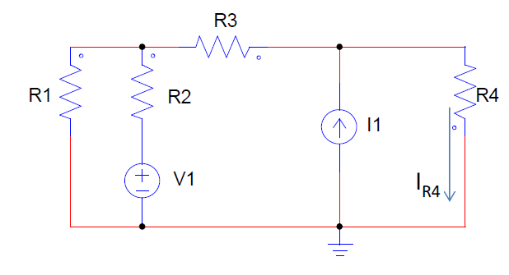
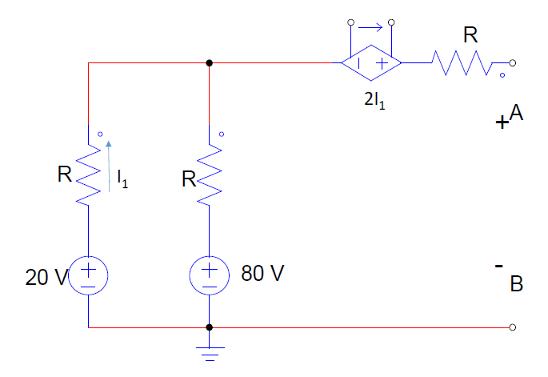
7
Problema 8. Calcula la corriente que circula por la resistencia R4 aplicando el principio de superposición. Datos: R1= 27Ω, R2=47 Ω, R3=4 Ω, R4=23 Ω, V1=200V, I1=20A.
Problema 9. Calcula el circuito equivalente de Thevenin entre los puntos A y B. R = 1 Ω.
Problema 10 Se tienen tres lámparas marcadas como A, B y C. Se observa que si se aplican 220 V a cada una de ellas, su consumo es de 55, 100 y 160 W, respectivamente. Si ahora se conectan las tres lámparas en serie y se aplican 380 V al conjunto, determina la potencia que consume cada una de las lámparas.

Slide 8
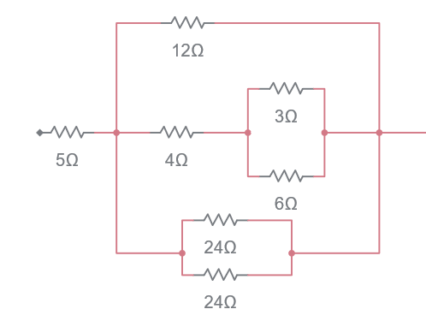
8
Problema 11. Si se sabe que por la resistencia de 5 Ω circula una corriente de 12 A, ¿Qué corriente pasa por la resistencia de 6 Ω del circuito de la figura?
Problema 12. En el circuito indicado en la figura, calcula el valor de la resistencia R para que la lectura del amperímetro sea la misma cuando ambos interruptores están abiertos y cuando ambos están cerrados.
Problema 13: Calcular las corrientes I1, I2. Y las caídas de tensión en las resistencias R1 y R2. R1 = 3Ω, R2 = 6 Ω, V= 12V, I=0,5A. Se recomienda resolverlo 4 veces usando los
métodos explicados:
1. El teorema de superposición
2. Las leyes de Kirchhoff
3. Usando el teorema de Thevenin
4. Usando el teorema de Norton

Slide 9
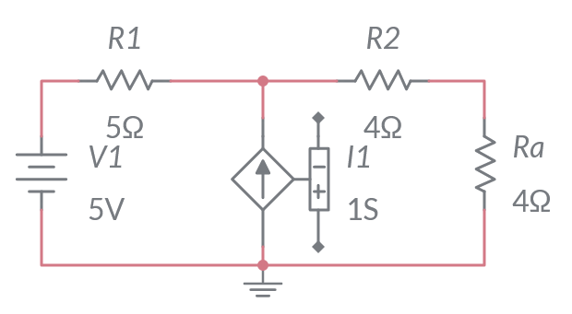
9
Problema 14. Calcula la tensión que cae entre a y a'. Calcula la corriente que circula por la resistencia Ra. Siendo V1 = 10V, R1 = 1Ω, R2= 2Ω, y Ra = 3Ω.
a
+ V_{X} -
I_{a}
2V_{X}
a’

Slide 10
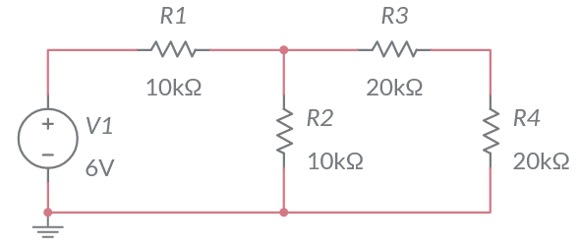
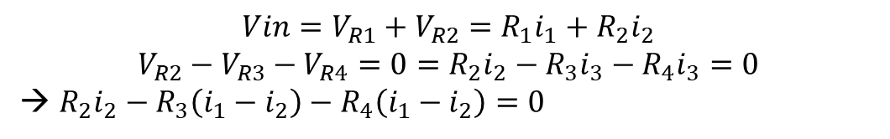

10
Problema 1. Calcular el voltaje de salida, Vout si el de entrada, Vin es 6 V y el valor de las resistencias es R1 = R2 = 10 kΩ y R3 = R4 = 20 k Ω.
+ -
+ -
V+
+
Vout=V₊-V₋
-
i1
i3
+
-
+
-
i2
i3
V-
Nodo:
$$i_{1}= i_{2}+i_{3}→i_{3}= i_{1}−i_{2}$$
Mallas:
$$Vin=V_{R1}+V_{R2}=R_{1}i_{1}+R_{2}i_{2}$$
$$V_{R2}−V_{R3}−V_{R4}=0=R_{2}i_{2}−R_{3}i_{3}−{R_{4}i}_{3}=0$$
→ $R_{2}i_{2}−R_{3}\left(i_{1}−i_{2}\right)−R_{4}\left(i_{1}−i_{2}\right)=0$

Slide 11
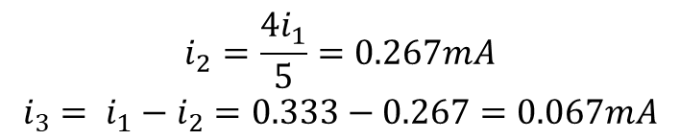

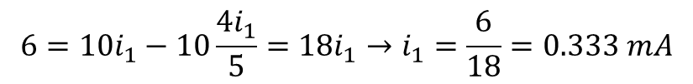
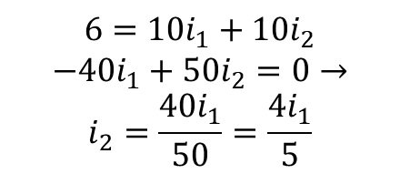
11
+ -
+ -
i1
+
-
i3
$$Vin=R_{1}i_{1}+R_{2}i_{2}$$
$$R_{2}i_{2}−R_{3}\left(i_{1}−i_{2}\right)−R_{4}\left(i_{1}−i_{2}\right)=0$$
+
-
i2
i3
$$6=10i_{1}+10i_{2}$$
$$10i_{2}−20\left(i_{1}−i_{2}\right)−20\left(i_{1}−i_{2}\right)=0→−40i_{1}+50i_{2}=0$$
$$6=10i_{1}+10i_{2}$$
$$−40i_{1}+50i_{2}=0→$$
$$i_{2}=\frac{40i_{1}}{50}=\frac{4i_{1}}{5}$$
$$6=10i_{1}−10\frac{4i_{1}}{5}=18i_{1}→i_{1}=\frac{6}{18}=0.333 mA$$
$$i_{2}=\frac{4i_{1}}{5}=0.267mA$$
$$i_{3}= i_{1}−i_{2}=0.333−0.267=0.067mA$$
$$Vout=i3∗R4=0.067x20=1.33 V$$

Slide 12
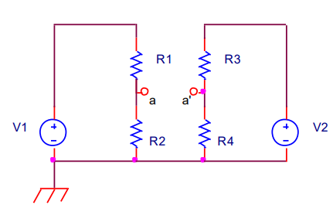
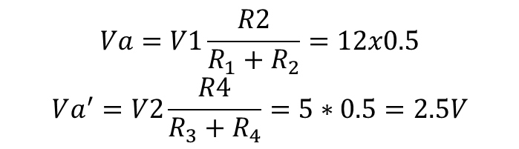
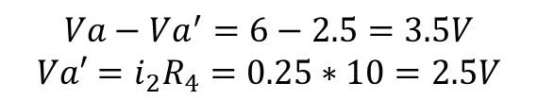
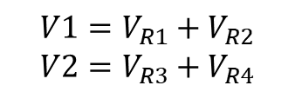
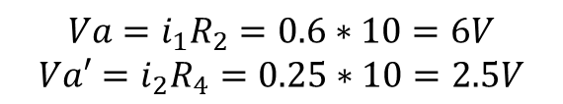
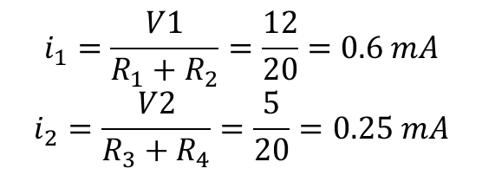
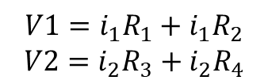
12
Problema 2. Calcular el voltaje que cae entre a y a’ si V1 = 12 V, V2 = 5 V y las resistencias valen 10 kΩ. Calculad la corriente que circula entre a y a’ si se hace un cortocircuito entre ambos puntos
V_{aa’}=V_{a}-V_{a’}
+
-
+
-
$$V1=V_{R1}+V_{R2}$$
$$V2=V_{R3}+V_{R4}$$
$$V1=i_{1}R_{1}+i_{1}R_{2}$$
$$V2=i_{2}R_{3}+i_{2}R_{4}$$
+
-
+
-
$$i_{1}=\frac{V1}{R_{1}+R_{2}}=\frac{12}{20}=0.6 mA$$
$$i_{2}=\frac{V2}{R_{3}+R_{4}}=\frac{5}{20}=0.25 mA$$
$$Va=i_{1}R_{2}=0.6∗10=6V$$
$$Va′=i_{2}R_{4}=0.25∗10=2.5V$$
$$Va−Va^{′}=6−2.5=3.5V$$
$$Va′=i_{2}R_{4}=0.25∗10=2.5V$$
Divisor de tensión
$$Va=V1\frac{R2}{R_{1}+R_{2}}=12x0.5$$
$$Va^{′}=V2\frac{R4}{R_{3}+R_{4}}=5∗0.5=2.5V$$

Slide 13
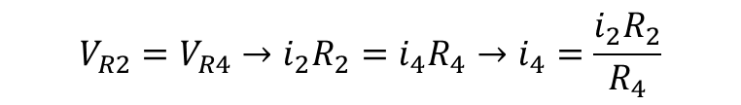
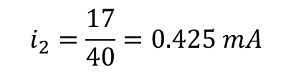
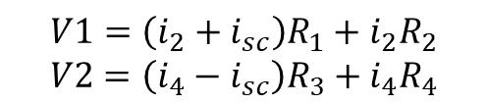
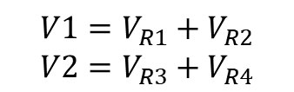
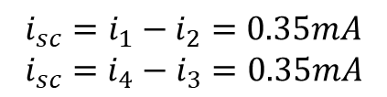

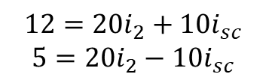

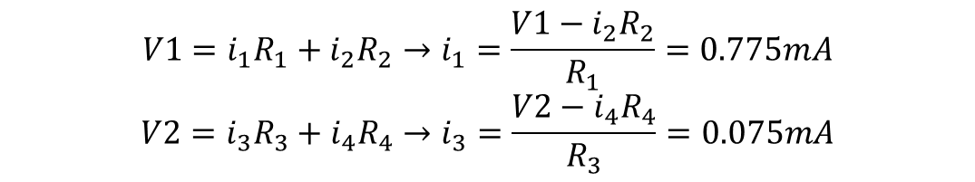
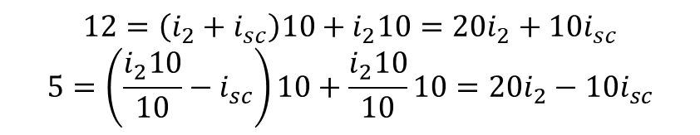
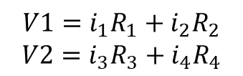
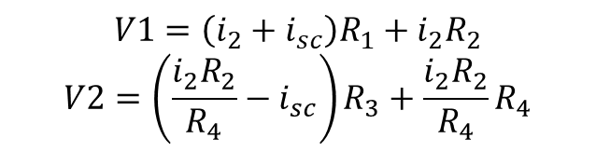

13
Calculad la corriente que circula entre a y a’ si se hace un cortocircuito entre ambos puntos
i₁
i₃
+
-
+
-
$$V1=V_{R1}+V_{R2}$$
$$V2=V_{R3}+V_{R4}$$
$$V1=i_{1}R_{1}+i_{2}R_{2}$$
$$V2=i_{3}R_{3}+i_{4}R_{4}$$
i_{sc}
+
-
+
-
$$i_{1}=i_{2}+i_{sc}$$
$$V1=\left(i_{2}+i_{sc}\right)R_{1}+i_{2}R_{2}$$
$$V2=\left(i_{4}−i_{sc}\right)R_{3}+i_{4}R_{4}$$
i₂
i₄
$$i_{3}+i_{sc}=i_{4}$$
$$V_{R2}=V_{R4}→i_{2}R_{2}=i_{4}R_{4}→i_{4}=\frac{i_{2}R_{2}}{R_{4}}$$
¿Divisores de tensión?
$$V1=\left(i_{2}+i_{sc}\right)R_{1}+i_{2}R_{2}$$
$$V2=\left(\frac{i_{2}R_{2}}{R_{4}}−i_{sc}\right)R_{3}+\frac{i_{2}R_{2}}{R_{4}}R_{4}$$
$$12=\left(i_{2}+i_{sc}\right)10+i_{2}10=20i_{2}+10i_{sc}$$
$$5=\left(\frac{i_{2}10}{10}−i_{sc}\right)10+\frac{i_{2}10}{10}10=20i_{2}−10i_{sc}$$
$$12=20i_{2}+10i_{sc}$$
$$5=20i_{2}−10i_{sc}$$
$$12+5=20i_{2}+20i_{2}+10i_{sc}−10i_{sc}$$
$$i_{2}=\frac{17}{40}=0.425 mA$$
$$V1=i_{1}R_{1}+i_{2}R_{2}→i_{1}=\frac{V1−i_{2}R_{2}}{R_{1}}=0.775mA$$
$$V2=i_{3}R_{3}+i_{4}R_{4}→i_{3}=\frac{V2−i_{4}R_{4}}{R_{3}}=0.075mA$$
$$i_{4}=i_{2}=0.425 mA$$
$${i_{sc}=i}_{1}−i_{2}=0.35mA$$
$${i_{sc}=i}_{4}−i_{3}=0.35mA$$

Slide 14
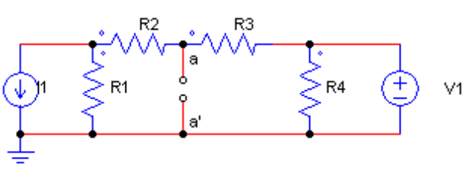
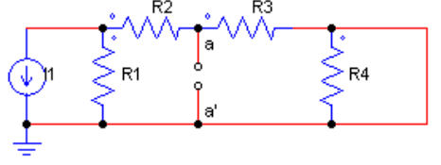
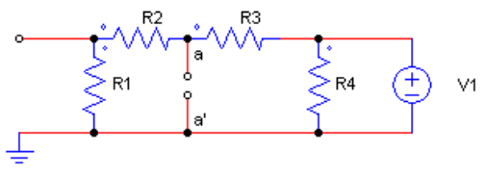
14
Problema 3. Hallar aplicando el ppio. de superposición el voltaje que cae entre a y a’
+

Slide 15
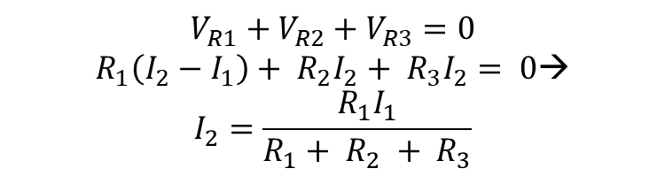
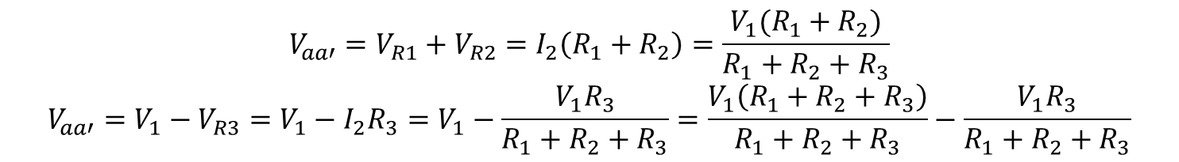
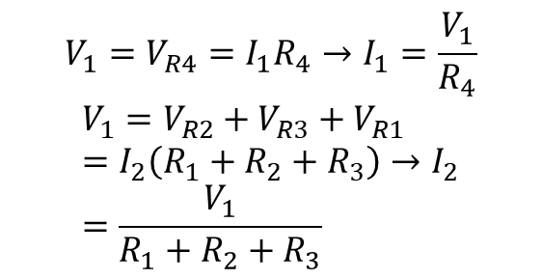
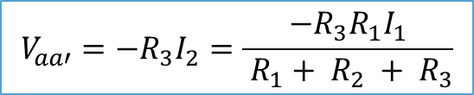
15
+ -
+ -
I₂
I₁+I=I₂→ I=I₂-I₁
I
I₂
+
-
$$V_{R1}+V_{R2}+V_{R3}=0$$
$$R_{1}\left(I_{2}−I_{1}\right)+ R_{2}I_{2}+ R_{3}I_{2}= 0→$$
$$I_{2}=\frac{R_{1}I_{1}}{R_{1}+ R_{2} + R_{3}}$$
$$V_{aa′}=−R_{3}I_{2}=\frac{−R_{3}R_{1}I_{1}}{ R_{1}+ R_{2} + R_{3}}$$
+ -
+ -
$$V_{1}=V_{R4}=I_{1}R_{4}→I_{1}=\frac{V_{1}}{R_{4}}$$
$$V_{1}=V_{R2}+V_{R3}+V_{R1}=I_{2}\left(R_{1}+R_{2}+R_{3}\right)→I_{2}=\frac{V_{1}}{R_{1}+R_{2}+R_{3}}$$
I₂
+
-
I₂
+
-
I₁
$$V_{aa′}=V_{R1}+V_{R2}=I_{2}\left(R_{1}+R_{2}\right)=\frac{V_{1}(R_{1}+R_{2})}{R_{1}+R_{2}+R_{3}}$$
$$V_{aa′}=V_{1}−V_{R3}=V_{1}−I_{2}R_{3}=V_{1}−\frac{V_{1}R_{3}}{R_{1}+R_{2}+R_{3}}=\frac{V_{1}\left(R_{1}+R_{2}+R_{3}\right)}{R_{1}+R_{2}+R_{3}}−\frac{V_{1}R_{3}}{R_{1}+R_{2}+R_{3}}$$

Slide 16

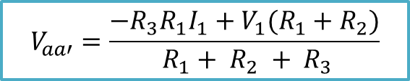
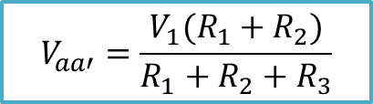
16
$$V_{aa′}=\frac{−R_{3}R_{1}I_{1}}{ R_{1}+ R_{2} + R_{3}}$$
+
$$V_{aa′}=\frac{V_{1}(R_{1}+R_{2})}{R_{1}+R_{2}+R_{3}}$$
$$V_{aa′}=\frac{−R_{3}R_{1}I_{1}+V_{1}(R_{1}+R_{2})}{ R_{1}+ R_{2} + R_{3}}$$

Slide 17
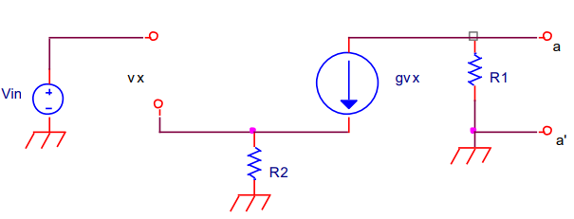

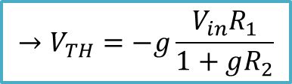
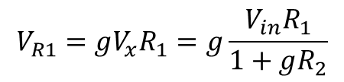
17
Problema 4. Hallar el circuito equivalente de Thévenin entre a y a’
+
-
Thévenin:
Vth=-V_{R1}
Rth
+
-
$$V_{R1}=I_{1}R_{1}=gV_{x}R_{1}$$
$$V_{x}=V_{in}−V_{R2}=V_{in}−I_{1}R_{2}=V_{in}−gV_{x}R_{2}→V_{x}\left(1+gR_{2}\right)=V_{in}→V_{x}=\frac{V_{in}}{1+gR_{2}}$$
$$V_{R1}=gV_{x}R_{1}=g\frac{V_{in}R_{1}}{1+gR_{2}}$$
$$→V_{TH}=−g\frac{V_{in}R_{1}}{1+gR_{2}}$$
Para Rth no podemos apagar las fuentes y calcular Req porque tenemos una fuente dependiente →Rth=Voc/Isc

Slide 18

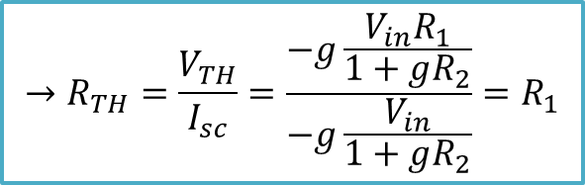
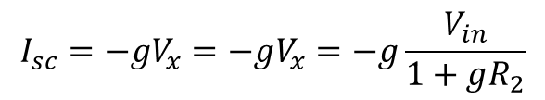
18
Cortocircuitamos a-a’
Isc
+
-
$${I_{sc}=−gV}_{x}$$
$$V_{x}=V_{in}−V_{R2}=V_{in}−I_{1}R_{2}=V_{in}−gV_{x}R_{2}→V_{x}\left(1+gR_{2}\right)=V_{in}→V_{x}=\frac{V_{in}}{1+gR_{2}}$$
$${I_{sc}=−gV}_{x}=−gV_{x}=−g\frac{V_{in}}{1+gR_{2}}$$
$$→R_{TH}=\frac{V_{TH}}{I_{sc}}=\frac{−g\frac{V_{in}R_{1}}{1+gR_{2}}}{−g\frac{V_{in}}{1+gR_{2}}}=R_{1}$$

Slide 19
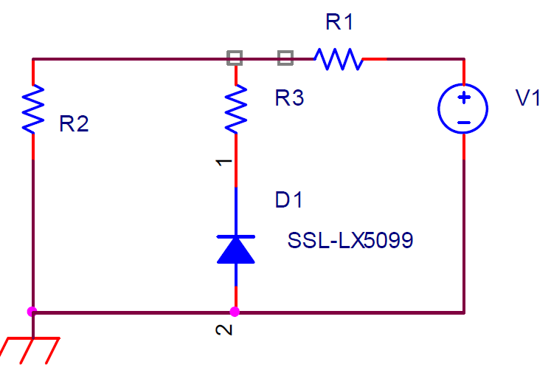


19
Problema 5. Hallar el circuito equivalente de Thévenin en bornes del diodo, siendo R1 = 6 kΩ, R2= 4 k Ω, R3 = 0.9 k Ω, V1 =10 V.
Como queremos obtener el equivalente en bornes del diodo, quitamos el diodo y calculamos Thévenin entre el punto 1 y 2:
+
-
- +
Obtenemos V_{OC}= V₁₂. Como por R3 no circula corriente, V_{R3}=0 y por lo tanto V₁₂ = V_{R2}. Para obtener esta tensión empleamos la fórmula del divisor de tensión:
$$V_{R2}=\frac{V_{1}R_{2}}{R_{1}+R_{2}}=10∗\frac{4}{10}=4V$$
Para calcular Rth podemos anular la fuente y calcular la resistencia equivalente del circuito. Al anular V1, R2 y R1 están en paralelo, y el resultado en serie con R3:
$$R_{1}\backslash \backslash R_{2}=\frac{6∗4}{6+4}=2.4 k\text{Ω}$$
$${R_{TH}=R}_{1}\backslash \backslash R_{2}+R_{3}=2.4+0.9=3.3 k\text{Ω}$$

Slide 20
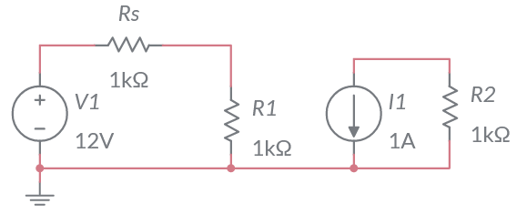

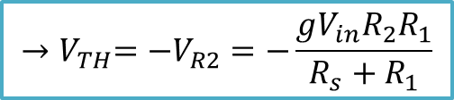
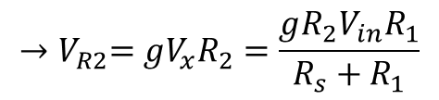
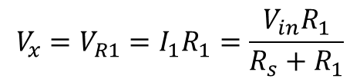
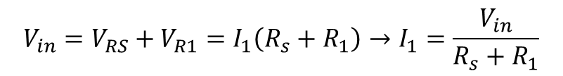
20
Problema 6. Calcular el circuito equivalente de Thévenin entre a y a’. Vx es el voltaje que cae en R1 (izquierda)
I₁
I₂
a
a’
Thévenin:
Vth=-V_{R2}
Rth
(porque hemos definido
la corriente hacia arriba)
+
-
+
-
gv_{x}
$$V_{R2}=I_{2}R_{2}=gV_{x}R_{2}$$
(aquí V_{R2} está definido como V_{a’}-V_{a})
$$V_{in}=V_{RS}+V_{R1}=I_{1}\left(R_{s}+R_{1}\right)→I_{1}=\frac{V_{in}}{R_{s}+R_{1}}$$
$${V_{x}=V}_{R1}=I_{1}R_{1}=\frac{V_{in}R_{1}}{R_{s}+R_{1}}$$
$${→V}_{R2}=gV_{x}R_{2}=\frac{gR_{2}V_{in}R_{1}}{R_{s}+R_{1}}$$
(Divisor de tensión)
$${→V}_{TH}=−V_{R2}=−\frac{gV_{in}R_{2}R_{1}}{R_{s}+R_{1}}$$
Para Rth no podemos apagar las fuentes y calcular Req porque tenemos una fuente dependiente →Rth=Voc/Isc

Slide 21
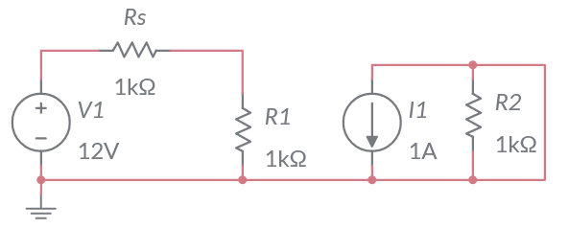
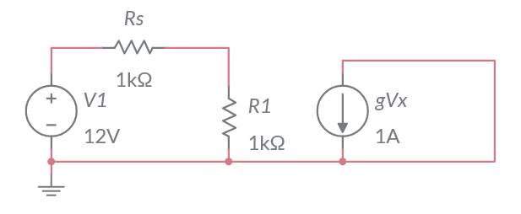





21
Cortocircuitamos a-a’
I₁
a
a’
$$I_{sc}=−gV_{x}$$
+
-
I_{SC}
$$V_{x}=\frac{V_{in}R_{1}}{R_{s}+R_{1}}$$
(Divisor de tensión)
$$→I_{sc}=−gV_{x}=\frac{gV_{in}R_{1}}{R_{s}+R_{1}}$$
$${→R}_{TH}=\frac{V_{th}}{I_{sc}}=−\frac{\frac{gV_{in}R_{2}R_{1}}{R_{s}+R_{1}}}{\frac{gV_{in}R_{1}}{R_{s}+R_{1}}}=R_{2}$$
$${→R}_{TH}=R_{2}$$

Slide 22








22
Problema 7. Calcular el circuito equivalente de Thévenin y de Norton entre a y a’
Thévenin:
Vth
Rth
a
a’
$${V_{TH}=V}_{R2}$$
+ -
+
-
(Por R3 no circula corriente al estar en abierto)
$$V_{in}=V_{R1}+V_{R2}=I(R_{1}+R_{2}) →I=\frac{V_{in}}{R_{1}+R_{2}}$$
$$V_{R2}=IR_{2}=\frac{V_{in}R_{2}}{R_{1}+R_{2}}=V_{TH}$$
(Divisor de tensión)
Para calcular R_{TH} anulamos la fuente y calculamos Req:
$$R_{12}=R_{1}\backslash \backslash R_{2}=\frac{R_{1}R_{2}}{R_{1}+R_{2}}$$
$$R_{eq}=R_{12}+R_{3}=\frac{R_{1}R_{2}}{R_{1}+R_{2}}+R_{3}$$

Slide 23








23
Problema 8. Calcula la corriente que circula por la resistencia R4 aplicando el principio de superposición. Datos: R1= 27Ω, R2=47 Ω, R3=4 Ω, R4=23 Ω, V1=200V, I1=20A.
Dividimos el problema en dos sub-circuitos más sencillos, anulando V1 e I1 respectivamente. Anulando la fuente de corriente:
I₁
I₂
I_{R4}
$$Ec. de Nodo: I_{2}=I_{1}+I_{R4}→I_{1}=I_{2}−I_{R4}$$
$$Ec. de Mallas:$$
$$V_{1}=V_{R2}+V_{R3}+V_{R4}=I_{2}R_{2}+I_{R4}R_{3}+I_{R4}R_{4}→$$
$$200={47I}_{2}+{4I}_{R4}+23I_{R4}$$
$$V_{1}=V_{R2}+V_{R1}=I_{2}R_{2}+I_{1}R_{1}=I_{2}R_{2}+\text{(}I_{2}−I_{R4})R_{1}→$$
$$200=47I_{2}+\text{27}\text{(}I_{2}−I_{R4})$$
$$200={47I}_{2}+{27I}_{R4}$$
$$400={121I}_{2}→I_{2}=\frac{400}{121}=3.306 mA$$
$$200=74I_{2}−\text{27}I_{R4}$$
$$200={47I}_{2}+{27I}_{R4}→I_{R4}=\frac{200−47∗3.306}{27}=1.653 mA$$

Slide 24




24
Anulando la fuente de tensión:
Agrupamos en R5=(R1\\R2)+R3, de forma que tenemos un divisor de corriente:
$$R_{5}=\left(R_{1}\backslash \backslash R_{2}\right)+R_{3}=\frac{27∗47}{27+47}+4=17.15+4=21.15kΩ$$
Aplicando la ecuación del divisor de corriente:
$$I_{R4}=\frac{I_{1}R_{5}}{R_{5}+R_{4}}=\frac{20x21.15}{21.15+23}=9.581 mA$$
La corriente por R4 será la suma de las dos corrientes obtenidas:
$$I_{R4}=1.653 mA+9.75 mA=11.23 mA$$

Slide 25




25
Problema 9. Calcula el circuito equivalente de Thevenin entre los puntos A y B. R = 1Ω
C
Para obtener el equivalente de Thévenin tenemos que obtener Voc, y Rth. Al haber una fuente dependiente, no podemos calcular Rth directamente, por lo que necesitamos Isc.
-
+
-
+
Al haber un circuito abierto entre A-B, no circula corriente por R. Sin embargo, la fuente de tensión dependiente sí que estará funcionando, a pesar de que no circule ninguna corriente por ella. Por lo tanto el voltaje V_{OC}=V_{AB} será el voltaje en el punto C, más el voltaje que aporta la fuente dependiente:
$$V_{OC}=V_{AB}=V_{C}+2I_{1}$$
(V_{B}=0, tierra)
$$V_{1}−V_{R}−V_{R}−V_{2}=0→20−I_{1}R−I_{1}R−80=0→I_{1}=−\frac{60}{2}=−30 A$$
La ecuación de malla nos da:
$$V_{C}=20−I_{1}R=20−\left(−30\right)=50V$$
(Podemos obtener Vc por lo dos caminos)
$$V_{C}=80+I_{1}R=80+\left(−30\right)=50V$$
$$V_{OC}=V_{AB}=V_{C}+2I_{1}=50+2x\left(−30\right)=50−60=−10 V$$

Slide 26




26
C
Para calcular Isc, cortocircuitamos AB y obtenernos la corriente que circula de A a B.
-
+
-
+
I2
Isc
$$Nodo C: I_{1}+I_{2}=I_{SC}→I_{2}=I_{SC}−I_{1}$$
$$Malla1:V_{1}−V_{R1}+V_{R2}−V_{2}=0→$$
$$20−I_{1}R+I_{2}R−80=0→−I_{1}+I_{2}−60=0$$
$$Malla2:V_{1}−V_{R1}+2I_{1}−V_{R3}=0→$$
$$20−I_{1}R+2I_{1}−I_{sc}R=0→20−I_{1}+2I_{1}−I_{sc}=0$$
$$Malla1: −I_{1}+I_{2}−60=0→−60−I_{1}+\left(I_{sc}−I_{1}\right)=0→60=I_{sc}−2I_{1}$$
$$60−20=−2I_{1}+I_{1}→I_{1}=−40 A$$
$$Malla2: 20−I_{1}+2I_{1}−I_{sc}=0→20=I_{sc}−I_{1}$$
$$20=I_{sc}−I_{1}→I_{SC}=20+I_{1}=20−40=−20 A$$
$$R_{Th}=\frac{V_{OC}}{I_{SC}}=\frac{−10}{−20}=0.5 Ω$$

Slide 27








27
Problema 10. Se tienen tres lámparas marcadas como A, B y C. Se observa que si se aplican 220 V a cada una de ellas, su consumo es de 55, 100 y 160 W, respectivamente. Si ahora se conectan las tres lámparas en serie y se aplican 380 V al conjunto, determina la potencia que consume cada una de las lámparas.
A partir del primer dato podemos calcular la resistencia de cada lámpara, aplicando la ecuación:
$$R_{A}=\frac{{220}^{2}}{55}=880 Ω$$
$$R_{B}=\frac{{220}^{2}}{100}=484 Ω$$
$$P=IV=\frac{V^{2}}{R}→R=\frac{V^{2}}{P}:$$
$$R_{C}=\frac{{220}^{2}}{160}=302.5 Ω$$
Al conectarlas en serie, ahora la tensión se repartirá entre todas las lámparas, mientras que la corriente será la misma:
$$V=I\left(R_{1}+R_{2}+R_{3}\right)→380=I\left(880+484+302.5\right)→I=\frac{380}{1666.5}=0.228 A$$
La potencia ahora en cada lámpara la podemos obtener a partir de la corriente:
$$P=IV=I^{2}R→$$
$$P_{A}={0.228}^{2}x880=45.75 W$$
$$P_{B}={0.228}^{2}x484=25.16 W$$
$$P_{A}={0.228}^{2}x302.5=15.73 W$$

Slide 28

28
Problema 11. Si se sabe que por la resistencia de 5 Ω circula una corriente de 12 A, ¿Qué corriente pasa por la resistencia de 6 Ω del circuito de la figura?
Para calcular la corriente por la resistencia podemos ir agrupando resistencias y después aplicar el divisor de corriente:
$$\left(24Ω\backslash \backslash 24Ω\right)=12Ω→\left(12Ω\backslash \backslash 12Ω\right)=6Ω$$
$$\left(3Ω\backslash \backslash 6Ω\right)=2Ω→\left(4Ω+2Ω\right)=6Ω$$
Finalmente tenemos dos resistencias de 6 en paralelo. Por lo tanto, por ambas ramas circulará la misma corriente, que será la mitad de los 12 A (divisor de corriente con dos resistencias iguales):
6 A
12 A
6 A

Slide 29


29
Problema 11.
Deshaciendo la agrupación de las resistencias de 4 Ω, 3 Ω y 6 Ω:
12 A
6 A
Volvemos a aplicar el divisor de corriente entre las resistencias de 3 Ω y 6 Ω:
$$I_{6}=I\frac{3}{3+6}=6x\frac{1}{3}=2 A$$

Slide 30





30
Problema 12. En el circuito indicado en la figura, calcula el valor de la resistencia R para que la lectura del amperímetro sea la misma cuando ambos interruptores están abiertos y cuando ambos están cerrados.
Cuando los interruptores están abiertos podemos calcular la corriente que pasará por el amperímetro:
$$V_{1}=I\left(R_{1}+R_{2}+R_{3}\right)→$$
$$1.5=I\left(100+300+50\right)→$$
$$I=\frac{1.5}{450}=\frac{1}{300}=0.0333 A=3.33 mA$$
Cuando los interruptores están cerrados el circuito cambia y queda de la siguiente forma:
Al tener un cable en paralelo con una resistencia, la corriente circulará por el cable y no habrá corriente por la resistencia de 50 Ω:

Slide 31


31
Problema 12.
R1 y R están en paralelo:
$$R_{eq}=\frac{100R}{ 100+R}$$
R
R
Ahora tenemos una sola malla:
$$V_{1}=V_{R2}+V_{Req}=I\left(300+\frac{100R}{ 100+R}\right)→I_{tot}=\frac{1.5}{300+\frac{100R}{100+R}}=\frac{1.5}{\frac{30000+300R+100R}{100+R}}=\frac{1.5\left(100+R\right)}{30000+400R}$$
Para obtener la corriente que pasa por R1 podemos usar el divisor de corriente entre R1 y R:
$$I_{R}=I_{tot}\frac{R}{ 100+R}=\frac{1.5\left(100+R\right)}{30000+400R}\frac{R}{100+R}=\frac{1.5R}{30000+400R}$$
Esta corriente tiene que ser la misma que hemos obtenido en el primer apartado:
$$I_{R}=\frac{1.5R}{30000+400R}=0.0333 mA→1.5R=100+1.33R→R=\frac{100}{0.167}=600 Ω$$

Slide 32







32
Problema 13. Calcular las corrientes I1, I2. Y las caídas de tensión en las resistencias R1 y R2.
R1 = 3 Ω, R2 = 6 Ω, V= 12V, I=0,5A.
Se recomienda resolverlo 4 veces usando los métodos explicados:
1. El teorema de superposición
2. Las leyes de Kirchhoff
3. Usando el teorema de Thevenin
4. Usando el teorema de Norton
1. Para aplicar el teorema de superposición, anulamos primero la fuente de tensión:
Nos queda un divisor de corriente, teniendo en cuenta que la corriente I1 está definida en sentido contrario al del divisor:
$$I_{R1}$$
$${I_{1}=−I}_{R1}=−I_{1}\frac{R_{2}}{ R_{1}+R_{2}}=−0.5x\frac{6}{3+6 }=−\frac{1}{3} A$$
$$I_{R2}=I_{1}\frac{R_{1}}{ R_{1}+R_{2}}=0.5x\frac{3}{3+6 }=\frac{1}{6} A$$
Anulamos ahora la fuente de corriente:
$${I_{R1}=I}_{R2}=\frac{V_{1}}{R_{1}+R_{2}}=\frac{12}{3+6}=\frac{12}{9}=\frac{4}{3} A$$
$$I_{R1}$$
La corriente total por cada resistencia será la suma de las dos contribuciones:
$${I_{R1}=−\frac{1}{3}+\frac{4}{3}=1; I}_{R2}=\frac{1}{6}+\frac{4}{3}=\frac{1}{6}+\frac{8}{6}=\frac{9}{6}=1.5 A$$

Slide 33



33
Problema 13.
2. Las leyes de Kirchhoff
Tenemos una ecuación de nodo y una ecuación de malla:
$${{I+I}_{1}=I}_{2}$$
$$V_{1}=V_{R1}+V_{R2}=I_{1}R_{1}+I_{2}R_{2}→V_{1}=I_{1}R_{1}+R_{2}(I+I_{1})$$
$$12=3I_{1}+6I_{1}+6x0.5→I_{1}=\frac{9}{9}=1 A$$
$$I_{2}=I_{1}+I=1+0.5=1.5 A$$

Slide 34




34
Problema 13.
3. Usando el teorema de Thevenin
4. Usando el teorema de Norton
En este caso tenemos que obtener los equivalentes de Thévenin y Norton desde el punto de vista de R1 y desde R2.
Desde R1:
A
B
$$V_{OC}=V_{AB}; V_{A}=12 V$$
$$V_{B}=V_{R2}=0.5∗6=3 V→V_{OC}=12−3=9V$$
Para obtener Isc, cortocircuitamos entre AB y calculamos la corriente que va de A →B:
Isc
$$I_{sc}+I_{1}=I_{2}→I_{sc}=I_{2}−I_{1}$$
$$V_{1}=V_{R2}=I_{2}R_{2}→I_{2}=\frac{12}{6}=2A→I_{sc}=2−0.5=1.5 A$$
I2
$$R_{th}=\frac{V_{OC}}{Isc}=\frac{9}{1.5}=6Ω$$

Slide 35




35
Problema 13.
Por lo tanto, los circuitos de Thévenin in Norton, vistos desde R1, son:
I_{N}
Para obtener IR1 con Thévenin:
$$V_{th}=I_{R1}\left(R_{th}+R_{1}\right)→9=I_{R1}\left(6+3\right)→I_{R1}=1A$$
Para obtener IR1 con Norton:
$$I_{R1}=Ix\frac{R_{th}}{R_{th}+R_{1}}=1.5x\frac{6}{9}=1 A$$

Slide 36



36
Problema 13.
3. Usando el teorema de Thevenin
4. Usando el teorema de Norton
Repetimos el proceso obteniendo los equivalentes desde R2:
-
+
La fuente de corriente nos indica la dirección de la corriente que pasa por R1 y su valor (0.5 A). Por lo tanto, la ecuación de malla para obtener Voc será:
A
$$V_{OC}=V_{AB}=V_{A}=12+V_{R1}=12+3x0.5=13.5 V$$
B
Para obtener Isc, cortocircuitamos entre AB y calculamos la corriente que va de A →B. El cable de A-B, no está en paralelo con R1, pues tenemos la fuente V1. Lo que sí podemos ver es que el voltaje en A, será 0 V, pues el cable cortocircuita el punto A con tierra. Es lo mismo que escribir la ecuación de malla:
$$V_{1}+V_{R1}=0→V_{1}=−I_{R1}R_{1}→I_{R1}=\frac{−12}{3}=−4 A$$
I_{R1}
Isc
$$Nodo: I_{1}=I_{sc}+I_{R1}→I_{sc}=I_{1}−I_{R1}=0.5−(−4)=4.5 A$$
$$R_{th}=\frac{V_{OC}}{Isc}=\frac{13.5}{4.5}=3 Ω$$

Slide 37
37
Problema 13.
Por lo tanto, los circuitos de Thévenin in Norton, vistos desde R2, son:
3 Ω
I_{N}
13.5 V
4.5 A
3 Ω
Para obtener I_{R2} con Thévenin:
$$V_{th}=I_{R2}\left(R_{th}+R_{2}\right)→13.5=I_{R2}\left(3+6\right)→I_{R2}=\frac{13.5}{9}=1.5 A$$
3 Ω
R2
13.5 V
6 Ω
Para obtener I_{R2} con Norton:
$$I_{R2}=Ix\frac{R_{th}}{R_{th}+R_{2}}=4.5x\frac{3}{9}=1.5 A$$
R2
4.5 A
3 Ω
6 Ω

Slide 38





38
Problema 14. Calcula la tensión que cae entre a y a'. Calcula la corriente que circula por la Ra. Siendo V = 10V, R1 = 1Ω, R2= 2 Ω, y Ra = 3 Ω.
$$I_{1}$$
Tenemos un circuito con una fuente de corriente dependiente del voltaje que cae en R1. Planteamos las ecuaciones de Kirchhoff:
+
-
a
+
Vx
-
$$I_{2}$$
2
+
2Vx
$$I_{1}+2V_{x}=I_{2}; V_{x}=V_{R1}=I_{1}R_{1}$$
$$V_{1}=V_{R1}+V_{R2}+V_{Ra}=I_{1}R_{1}+I_{2}(R_{2}+R_{a})$$
-
a’
$$V_{1}=I_{1}R_{1}+\left(I_{1}+2V_{x}\right)\left(R_{2}+R_{a}\right)=I_{1}R_{1}+\left(I_{1}+2I_{1}R_{1}\right)\left(R_{2}+R_{a}\right)→$$
$$10=1I_{1}+\left(I_{1}+2I_{1}1\right)\left(2+3\right)→10=16I_{1}→I_{1}=\frac{10}{16}=0.625 A$$
$$I_{1}+2V_{x}=I_{2}=0.625+2x0.625x1=1.875 A$$
$$V_{aa′}=V_{Ra}=I_{2}R_{a}=1.875x3=5.625 V$$

Slide 39
39
Tema 1. Problemas AC

Slide 40


40
Problema 1. En el circuito inferior V1 es una fuente de voltaje sinusoidal. Hallar la condición que han de cumplir R1, R2, C1, C2 para que la función de transferencia del circuito no dependa de la frecuencia de trabajo.
Problema 2. Hallar la función de transferencia del circuito de la figura, siendo vin una fuente de tensión sinusoidal de frecuencia ω.
Problema 3. Hallar el factor de potencia en un circuito RLC en serie. Particularizar para una frecuencia de red de 50 Hz y valores R = 1 kΩ L = 1 mH y C = 1 μF.

Slide 41
41
Problema 4. Hallar el factor de potencia en un circuito RLC en paralelo para una frecuencia de red de 50 Hz y valores R = 1 kΩ, L = 1 mH, C = 1 μF.
Problema 5. Hallar la frecuencia de resonancia de un circuito RLC con valores R = 1 kΩ L = 1 mH, C = 1 μF.
Problema 6. Hallad la corriente en un circuito RLC en serie si el voltaje de entrada es V= 10 cos8t. R = 4 Ω, L =1 H y C =0,025 F.
Problema 7. Hallad el voltaje que cae en el condensador del ejercicio anterior.
Problema 8. Hallad el voltaje que cae en R2 de la figura inferior si R1 = 1Ω, R2 =2 Ω, L= 0,5 H y I1 =10 cos 8t.
Problema 9. Hallad i(t) (corriente que genera V1) en el circuito inferior, sabiendo que R1=0,5 Ω, C1 =1 F, L =1 H, C2=0,5F, R2 =3Ω, R3 =2Ω y V=12cos(t+1).

Slide 42
42
Problema 10. Hallad la función de transferencia de un circuito RC, tomando la salida en bornes del condensador. Indicad cuál es el límite de dicha función a frecuencia muy baja y a frecuencia muy alta.
Problema 11. Tenemos una fuente V = 1 conectada en serie con dos elementos Z1=-2j y Z2=1+2j. Hallad el voltaje que cae en Z2.
Problema 12. En el mismo circuito del problema 18 hallad Z2 para que V2 = 7-3j, sabiendo que V1=3+j y que Z1=-2j.
Problema 13. Hallad el circuito equivalente de Thévenenin del circuito inferior. R =3 Ω, ZL = 2j, ZC=-4j, I = 2|10.
Problema 14. Hallar en el circuito inferior la corriente que circula por la resistencia. R =4 Ω, C =0,125 F, I (t) = 3cos4t, K=0,5

Slide 43
43
Problema 15. Hallar la corriente que genera la fuente de tensión en el circuito inferior. R=1 Ω, C= 1F, L=1 H, K=1,5, Vin = 4cos3t

Slide 44




44
Problema 1. En el circuito inferior V1 es una fuente de voltaje sinusoidal. Hallar la condición que han de cumplir R1, R2, C1, C2 para que la función de transferencia del circuito no dependa de la frecuencia de trabajo.
Vin
R1 \\ C1 y R2 \\ C2.
$$Zc=\frac{1}{jωC}→Z_{R}\backslash \backslash Zc=\frac{R}{(1+ jωRC)}$$
$$Z1= R_{1}/(1+ jωR_{1}C_{1})$$
$$Z2= R_{2}/(1+ jωR_{2}C_{2})$$
Z1
Vout
$$V_{in}=Z_{1}i+Z_{2}i→i=\frac{V_{in}}{Z_{1}+Z_{2}}$$
Z2
$$V_{out}=Z_{2}i=Z_{2}\frac{V_{in}}{Z_{1}+Z_{2}}=V_{in}\frac{\frac{R_{2}}{1+jωR_{2}C_{2}}}{\frac{R_{1}}{1+jωR_{1}C_{1}}+\frac{R_{2}}{1+jωR_{2}C_{2}}}$$
$$H=\frac{V_{out}}{V_{in}}=\frac{\frac{R_{2}}{1+jωR_{2}C_{2}}}{\frac{R_{1}}{1+jωR_{1}C_{1}}+\frac{R_{2}}{1+jωR_{2}C_{2}}}=\frac{R_{2}}{R_{2}+R_{1} \frac{1+jωR_{2}C_{2}}{1+jωR_{1}C_{1}}}$$

Slide 45



45
$$H=\frac{R_{2}}{R_{2}+R_{1} \frac{1+jωR_{2}C_{2}}{1+jωR_{1}C_{1}}}$$
Para que no dependa de ω, el cociente $\frac{1+jωR_{2}C_{2}}{1+jωR_{1}C_{1}}$ debe ser constante (K):
$$k=\frac{1+jωR_{2}C_{2}}{1+jωR_{1}C_{1}}→k+jωkR_{1}C_{1}=1+jωR_{2}C_{2}$$
Al ser una ecuación compleja:
$$k=1$$
$$ωkR_{1}C_{1}=ωR_{2}C_{2}→R_{1}C_{1}=R_{2}C_{2}$$
Por lo tanto, siempre que los componentes cumplan esta condición, la función H no dependerá de la frecuencia de la fuente de tensión

Slide 46



46
Problema 2. Hallar la función de transferencia del circuito de la figura, siendo vin una fuente de tensión sinusoidal de frecuencia ω.
I₁
Vout=V_{C2}= i₂xZ_{C2}
$$Zc=\frac{1}{jωC}$$
I₂
$${Malla 1: V}_{in}=R_{1}i_{1}+Z_{C1}{(i}_{1}−i_{2})→V_{in}=R_{1}i_{1}+{(i}_{1}−i_{2})/(jωC_{1})$$
$${Malla 2: V}_{C1}=Z_{C1}{(i}_{1}−i_{2})=R_{2}i_{2}+Z_{C2}i_{2}→{(i}_{1}−i_{2})/(jωC_{1})=R_{2}i_{2}+i_{2}/(jωC_{2})→$$
$$i_{1}=i_{2}(R_{2}+\frac{1}{jωC_{2}}+\frac{1}{jωC_{1}})jωC_{1}$$
$$V_{in}=R_{1}i_{1}+{(i}_{1}−i_{2})/(jωC_{1})=R_{1}i_{2}\left(R_{2}+\frac{1}{jωC_{2}}+\frac{1}{jωC_{1}}\right)jωC_{1}+i_{2}\left(R_{2}+\frac{1}{jωC_{2}}+\frac{1}{jωC_{1}}\right)−\frac{i_{2}}{jωC_{1}}→$$
$$i_{2}=V_{in}{\left({jR}_{1}R_{2}ωC_{1}+\frac{R_{1}C_{1}}{C_{2}}+R_{1}+R_{2}+\frac{1}{jωC_{2}}+\frac{1}{jωC_{1}}−\frac{1}{jωC_{1}}\right)}^{−1}$$
$$H=\frac{V_{out}}{V_{in}}=\frac{i_{2}Z_{C2}}{V_{in}}=\frac{Z_{C2}}{\left({jR}_{1}R_{2}ωC_{1}+\frac{R_{1}C_{1}}{C_{2}}+R_{1}+R_{2}+\frac{1}{jωC_{2}}\right)}$$

Slide 47



47
$$H=\frac{V_{out}}{V_{in}}=\frac{i_{2}Z_{C2}}{V_{in}}=\frac{Z_{C2}}{\left({jR}_{1}R_{2}ωC_{1}+\frac{R_{1}C_{1}}{C_{2}}+R_{1}+R_{2}+\frac{1}{jωC_{2}}\right)}$$
$$H=\frac{1/jωC_{2}}{\left({jR}_{1}R_{2}ωC_{1}+\frac{R_{1}C_{1}}{C_{2}}+R_{1}+R_{2}+\frac{1}{jωC_{2}}\right)}=\frac{1}{\left({−R}_{1}R_{2}ω^{2}C_{1}C_{2}+{jωR}_{1}C_{1}+jωC_{2}R_{1}+jωC_{2}R_{2}+1\right)}$$
$$H=\frac{1}{\left(1{−R}_{1}R_{2}ω^{2}C_{1}C_{2}+{jω(R}_{1}C_{1}+C_{2}R_{1}+C_{2}R_{2}\right)}$$

Slide 48





48
Problema 3. Hallar el factor de potencia en un circuito RLC en serie. Particularizar para una frecuencia de red de 50 Hz y valores R = 1 kΩ, L = 1 mH y C = 1 µF.
El Factor de potencia es el coseno de la fase de Z→
$$Z=Z^{′}+jZ^{′′}$$
$$tanφ=\frac{Z^{′′}}{Z′}; cosφ=\frac{Z^{′}}{Z}; senφ=\frac{Z^{′}}{Z}$$
Z
Z’’
Φ
Z’

Slide 49




49
Problema 4. Hallar el factor de potencia en un circuito RLC en paralelo para una frecuencia de red de 50 Hz y valores R = 1 kΩ, L = 1 mH, C = 1 µF.
Trabajaremos con la admitancia: Y=1/Z
ang(Y)=-ang(Z)
cos φ = cos(-φ)→ fp=cos(φ) no cambia
$$Y_{R}=\frac{1}{R}; Y_{C}=jωC;Y_{L}=\frac{1}{jωL}$$
Las admitancias se agrupan al contrario que las impedancias → en paralelo se suman:

Slide 50

50
Problema 5. Hallar la frecuencia de resonancia de un circuito RLC con valores R = 1 kΩ, L = 1 mH, C = 1 µF.
Frecuencia de resonancia: aquella a la cual Z’’=0
$$ωL=\frac{1}{ωC}→ω^{2}=\frac{1}{LC}→ω=\sqrt{\frac{1}{LC}}=\frac{1}{\sqrt{{10}^{−3}x{10}^{−6}}}=3.1622x{10}^{4}rd/s$$
$$ω=2πf=3.16x{10}^{4}→f=\frac{3.16x{10}^{4}}{\text{2}\text{π}}=5.03x{10}^{3} Hz=5.03 kHz$$

Slide 51




51
Problema 6. Hallad la corriente en un circuito RLC en serie si el voltaje de entrada es V= 10 cos8t. R = 4 Ω, L =1 H y C =0,025 F.
$$Z=R+jωL+\frac{1}{jωC}=R+j\left(ωL−\frac{1}{ωC}\right)$$
$$V=10∠0º$$
$$V= 10 cos8t→ω=8 rd/s; V_{P}=10 V;Φ_{v}=0º$$
$$Z=4+j\left(8x1−\frac{1}{8x0.025}\right)=4+j3=\sqrt{16+9} ∠\operatorname{atan}\left(\frac{3}{4}\right)$$
$$Z=5 ∠36.87º Ω$$
$$I=\frac{V}{Z}=\frac{10∠0º}{5 ∠36.87º Ω}=2 ∠−36.87º →$$
$$I=2\cos\left(−36.87º\right)+j2sen\left(−36.87º\right)→I=1.6−1.2j A$$
$$En forma sinusoidal: I=2cos⁡(8t−36.9º) A$$

Slide 52



52
Problema 7. Hallad el voltaje que cae en el condensador del ejercicio anterior.
El voltaje en el condensador se haya multiplicando la corriente por la impedancia del condensador:
$$V=10∠0º$$
$$I=2 ∠−36.87º→I=1.6−1.2j A$$
$$En forma sinusoidal: I=2cos⁡(8t−36.9º) A$$
$$Z_{c}=\frac{1}{jωC}=\frac{1}{j8x0.025}=−5j Ω$$
$$V_{c}=I_{c}Z_{c}=\left(2 ∠−36.87º\right)x(5 ∠−90º)=10∠−126.87º V→$$
$$V_{c}=10\cos\left(−126.87º\right)+j10sen\left(−126.87º\right)=−6−8j$$
$$V_{c}=10cos⁡(8t−126.87º)$$

Slide 53






53
Problema 8. Hallad el voltaje que cae en R2 de la figura inferior si R1 = 1Ω, R2 =2 Ω, L= 0,5 H y I1 =10 cos 8t.
$$I=10∠0º A$$
Z1
Z2
$Podemos utilizar el divisor de corriente:$
$$I_{2}=I·\frac{Z_{1}}{Z_{1}+Z_{2}}$$
$$Z_{1}=R_{1}=1 Ω=1∠0º$$
$$Z_{2}=R_{2}+jωL=2+jx8x0.5=2+4j Ω=\sqrt{20}∠63.43º$$
$$I_{2}=10∠0·\frac{1∠0}{1+2+4j}=\frac{10∠0}{3+4j}=\frac{10∠0}{\sqrt{25}∠53.13º}=2∠−53.13º A$$
$$V_{R2}=I_{2}Z_{R2}=2∠−53.13ºx2∠0=4∠−53.13º V$$
$$V_{R2}=2.4−3.2j$$
$$V_{c}=4\cos\left(8t−53.13º\right)V$$

Slide 54







54
Problema 9. Hallad i(t) (corriente que genera V1) en el circuito inferior, sabiendo que R1=0,5 Ω, C1 =1 F, L =1 H, C2=0,5F, R2 =3Ω, R3 =2Ω y V=12cos(t+14)
Asociamos las impedancias de derecha → izquierda
$$Z_{1}=Z_{R3}+Z_{C2}$$
$$Z_{2}=Z_{1}\backslash \backslash Z_{R2}$$
$$Z_{3}=Z_{2}+Z_{L}$$
$$Z_{4}=Z_{3}\backslash \backslash Z_{C1}$$
$$Ztotal=Z_{4}+Z_{R1}$$
$$Z_{1}=R_{3}+\frac{1}{jωC_{2}}=2+\frac{1}{j0,5}=2−2j$$
$$Z_{2}=\frac{R_{2}Z_{1}}{R_{2}+Z_{1}}=\frac{3\left(2−2j\right)}{3+2−2j}=\frac{6−6j}{5−2j}=\frac{(6−6j)(5+2j)}{(5−2j)(5+2j)}=\frac{30+12j−30j+12}{25+4}=\frac{42−18j}{29}=1,45−0,621j$$
$$Z_{3}=Z_{2}+jωL=1,45−0,621j+j=1,45+0,379j$$
$$=\frac{\frac{1,45+0,379j}{j}}{\frac{1}{j}+1,45+0,379j}=\frac{0,379−1,45j}{1,45−0,621j}=\frac{1,499∠−75,35º}{1,577∠−23,18º}=0,95∠−52,17º=0,583−0,75j$$
$$=1,32∠−34,70º$$
$$I=\frac{V}{Z_{total}}=\frac{12∠14º}{1,083−0,75j}=9,11∠48,7º→i\left(t\right)=9,11cos⁡(t+48,7º)$$

Slide 55




55
Problema 10. Hallad la función de transferencia de un circuito RC, tomando la salida en bornes del condensador. Decir cuál es el límite de dicha función a frecuencia muy baja y a frecuencia muy alta.
Primero calculamos la corriente que circula por el circuito y después calculamos el voltaje en bornes del condensador:
$$I=\frac{V_{in}}{R+Z_{C}}$$
$$V_{out}=IZ_{C}=\frac{V_{in}Z_{C}}{R+Z_{C}}→\frac{V_{out}}{V_{in}}=\frac{\frac{1}{jωC}}{R+\frac{1}{jωC}}=\frac{1}{1+jωRC}$$
Calculamos ahora los límites de esa función a baja y a alta frecuencia:
$$\lim_{ω→0}{\frac{1}{1+jωRC}}=1=1∠0°$$
$$\lim_{ω→∞}{\frac{1}{1+jωRC}}=\frac{−j}{ωRC }=0∠−90°$$

Slide 56


56
Problema 11. Tenemos una fuente V = 1 V conectada en serie con dos elementos Z1=-2j y Z2=1+2j. Hallad el voltaje que cae en Z2.
Vin
Z1
Vout
Z2
$$Por divisor de tensión:V_{Z_{2}}=\frac{VxZ_{2}}{Z_{1}+Z_{2}}=1x \frac{1+2j}{1+2j−2j}=1+2j$$

Slide 57



57
Problema 12. En el mismo circuito del problema 11 hallad Z2 para que V2 = 7- 3j, sabiendo que V1=3+j y que Z1=-2j.
Vin
Al estar en serie, sabiendo V1 y Z1→I
Z1
Vout
$$Z_{2}=\frac{V_{2}}{I}=\frac{7−3j}{−0.5+1.5j}=\frac{(7−3j)(−0.5−1.5j)}{(−0.5+1.5j)(−0.5−1.5j)}=$$
$$\frac{−3.5+1.5j−10.5j−4.5}{{0.5}^{2}+{1.5}^{2}}=\frac{−8−9j}{2.5}=−3.2−3.6j$$
Z2
Para pasar a forma fasorial:
$$Z_{2}=−3.2−3.6j=\sqrt{{3.2}^{2}+{3.6}^{2}}∠\operatorname{atan}\left(\frac{−3.6}{−3.2}\right)=4.82∠−131.63°$$
Cuidado al calcular el ángulo. Si hacemos atan(3.6/3.2)→el resultado es 48.37º. Sin embargo ese sería el ángulo si la parte real y la parte imaginaria fueran positivas:
48.37º
Para obtener este ángulo, restamos 180º al ángulo calculado: 48.37-180=-131.63º (sería lo mismo con 48.37+180=228.36º)
48.37-180º=-131.63º

Slide 58






58
Problema 13. Hallad el circuito equivalente de Thévenenin del circuito inferior. R =3 Ω, ZL = 2j, ZC=-4j,
I = 2|10 A.
Simplificamos: Z₁=Z_{L}\\Z_{C} y Z_{e}=Z₁+Z_{R}
$$V_{TH}=IZ_{e}=2∠10x5∠10=10∠63º V$$
Si cortocircuitamos para obtener Isc:
$$I_{SC}=I$$
$$R_{TH}=\frac{V_{TH}}{I_{SC}}=\frac{IZ_{e}}{I}=Z_{e}=5∠53º Ω$$

Slide 59





59
Problema 14. Hallad en el circuito inferior la corriente que circula por la resistencia. R =4 Ω, C=0,125 F,
I(t) = 3cos4t, K=0,5.
I1-i
Fuente dependiente: KV, donde V=V_{R}.
$$V=Ri$$
i
$$Ec. Malla V_{R}=V_{C}+KV$$
$$I=3∠0º$$
$$Z_{C}=\frac{1}{jωC}=\frac{1}{j4x0.125}=−2j$$

Slide 60




60
Problema 15. Hallar la corriente que genera la fuente de tensión en el circuito inferior. R=1 Ω, C= 1F, L=1 H, K=1,5, Vin = 4cos3t
i
$$La fuente depende de V_{R}: V_{R}=IR=I$$
$${\text{Malla}: V}_{in}−V_{R}−V_{c}−V_{L}=0$$
i-KV
$$Z_{C}+ZL=\frac{1}{jωC}+jωL=\frac{1}{j3x1}+j3x1=−\frac{j}{3}+\frac{9j}{3}=\frac{8j}{3}$$

Slide 61
61
Tema 2. Amplificador Operacional (A. O.)

Slide 62
62
Problema 1. Hallar la función de transferencia del circuito (V_{out} vs. V_{in}).
Problema 2. Hallar la función de transferencia del circuito (vout vs. vin).

Slide 63
63
Problema 3. Hallar la función de transferencia del circuito (vout vs. vin).
Vin
Problema 4 Suponiendo que el AO de la figura tiene una ganancia en lazo abierto A=2.10⁵ hallar vout sabiendo que vin = 3V. Hallar la corriente que pasa por R₁ si ésta vale 10 kΩ.

Slide 64

64
Problema 5. Hallar la función de transferencia del circuito de la figura (vout vs. vin).
Problema 6. El circuito de la figura es un detector de rango de voltaje. Hallar la función de transferencia del mismo si los voltajes de saturación son +15 V y -15 V. Va= -4 V y Vb=8V.
Problema 7. El circuito de la figura es un amplificador de instrumentación. Hallar su función de transferencia.

Slide 65



65
Problema 8. Hallar la función de transferencia del siguiente circuito:
Problema 9. Hallar la función de transferencia del del siguiente circuito:
Problema 10. Hallar V_{out} en función de V₁, V₂, y las resistencias del circuito.

Slide 66


Problema 1. Hallar la función de transferencia del circuito (V_{out} vs. V_{in}).
Teniendo en cuenta que no hay corrientes de entrada al AO y que el voltaje en las dos entradas es igual, aplicamos las leyes de Kirchhoff en la malla de entrada y en la de salida (llamamos i a la corriente que pasa por las resistencias).
V+
V-
i
V_{A}
$$V_{+}=V_{in}→V_{−}=V_{in}→V_{A}=V_{in}$$
i
$$V_{in}=iR_{2}→i=\frac{V_{in}}{R_{2}}$$
$$V_{out}=V_{R2}+V_{r}+V_{R1}=iR_{2}+V_{r}{+i}_{R1}→V_{out}=\frac{R_{1}+R_{2}}{R_{2}}V_{in}+V_{r}$$

Slide 67




Problema 2. Hallar la función de transferencia del circuito (vout vs. vin).
V+
El voltaje en las dos entradas (V+, V-) es el mismo
La corriente de entrada es nula
V-
V_{A}
i
$$V_{+}=V_{in}→V_{−}=V_{in}→V_{A}=V_{in}$$
i
$$V_{in}=V_{r}+iR_{2}→i=\frac{V_{in}−V_{r}}{R_{2}}$$
$$V_{out}=V_{R2}+V_{r}+V_{R1}=iR_{2}+V_{r}{+i}_{R1}→V_{out}=\frac{V_{in}−V_{r}}{R_{2}}R_{2}+V_{r}+\frac{V_{in}−V_{r}}{R_{2}}R_{1}$$
$$V_{out}=\frac{R_{1}+R_{2}}{R_{2}}V_{in}+V_{r}\left(1−\frac{R_{1}+R_{2}}{R_{2}}\right)=\frac{R_{1}+R_{2}}{R_{2}}V_{in}+V_{r}\left(\frac{R_{1}}{R_{2}}\right)$$

Slide 68
Problema 3. Hallar la función de transferencia del circuito (vout vs. vin).
Llamando i a la corriente que circula por las resistencias:
Vin

Slide 69



Problema 4 Suponiendo que el AO de la figura tiene una ganancia en lazo abierto A=2.10⁵ hallar vout sabiendo que vin = 3V. Hallar la corriente que pasa por R₁ si ésta vale 10 kΩ.
Vout
$$V_{out}=A\left(v_{+}−v_{−}\right)=A\left(V_{in}−V_{out}\right)⇒V_{out}(1+A)=AV_{in}$$
$$⇒V_{out}=\frac{A}{1+A}V_{in}$$
Vout
Vout
$$V_{out}=\frac{2x{10}^{5}}{1+2x{10}^{5}}V_{in}≈V_{in}=3V$$
$$I=\frac{V_{out}}{R_{1}}=\frac{3V}{10kΩ}=0.3 mA$$
0.999995

Slide 70








Problema 5. Hallar la función de transferencia del circuito de la figura (vout vs. vin).
$$v_{+}=v_{−}=0$$
$$i_{c}=i_{R1}→\frac{V_{in}−0}{Z_{c}}=\frac{0−V_{out}}{R}⇒$$
$$\frac{V_{out}}{V_{in}}=−\frac{R}{Z_{c}}=−\frac{R}{\frac{1}{jωC}}=−jωRC$$
Otra forma más genérica de resolverlo
$$v_{c}=V_{in}$$
$$V_{out}=0−V_{R}=−iR=−RC\frac{dv_{c}}{dt}$$
Circuito
integrador
$$si V_{in}=V_{o}e^{jωt}→\frac{dv_{c}}{dt}={jωV}_{o}e^{jωt}=jωV_{in}$$
$$i_{c}=C\frac{dv_{c}}{dt}$$
$$\frac{V_{out}}{V_{in}}=−\frac{RCjωV_{in}}{V_{in} }=−jωRC$$

Slide 71

Problema 6. El circuito de la figura es un detector de rango de voltaje. Hallar la función de transferencia del mismo si los voltajes de saturación son +15 V y -15 V. Va= -4 V y Vb=8V.
En este problema no hay realimentación negativa, por tanto los AO estarán saturados a ± 15 V:
-4 V
V1
V2
8V
15 V
-15 V
-15 V
-15 V
15 V
$$Si V_{+}>V_{−}→Vo=+V_{cc} (15V)$$
$$Si V_{+}<V_{−}→Vo=−V_{cc} (−15V)$$
Estudiamos los diferentes casos:
Si Vin < -4 V→ V1=15 V y V2=-15 V→ Vout=0 V
Si 8>V_{in} > -4 V→ V₁=-15 V y V₂=-15 V→ V_{out} = -15 V
Si V_{in} > 8 V→ V₁ =-15 V y V₂=15 V →V_{out} = 0 V
La salida es diferente de cero cuando el valor del voltaje
de entrada está entre -4 V y 8 V (las fuentes de referencia).
El circuito es capaz de detectar este rango de voltaje.

Slide 72







Problema 7. El circuito de la figura es un amplificador de instrumentación. Hallar su función de transferencia.
V02
i circula por R_{b}, por R_{a} y por R_{b} i.
i₁ circula desde la salida del 2º operacional, a la salida del 3er operacional.
i₂ circula desde la salida del AO1 hasta tierra.
Llamaremos v₀₁ y v₀₂ a las salidas de los AO1 y AO2.
Aplicando las leyes de Kirchhoff a la parte izquierda del circuito (formada por los AO1 y AO2) tenemos que:
i
i₁
i₁
i
i
i₂
i₂
$$i=\frac{v_{−2}−v_{−1}}{R_{a}}=\frac{v_{2}−v_{1}}{R_{a}}$$
Aplicando cortocircuito virtual (v+=v-)
V01
Como en los operacionales no entra corriente →
$$i=\frac{V_{02}−V_{01}}{R_{b}+R_{a}+R_{b}}=\frac{V_{02}−V_{01}}{2R_{b}+R_{a}}$$
$$\frac{V_{02}−V_{01}}{2R_{b}+R_{a}}=\frac{v_{2}−v_{1}}{R_{a}}→V_{02}−V_{01}=\frac{v_{2}−v_{1}}{R_{a}}(2R_{b}+R_{a})$$
Si aplicamos las leyes de Kirchhoff a la parte derecha, y teniendo en cuenta que v+=v- :
$$i_{1}=\frac{V_{02}−V_{out}}{{R_{1}+R}_{2}}$$
$$V_{02}−i_{1}R_{1}=V_{01}−i_{2}R_{1}→V_{02}−\frac{V_{02}−V_{out}}{{R_{1}+R}_{2}}R_{1}=V_{01}−\frac{V_{01}}{{R_{1}+R}_{2}}R_{1}→{(V}_{02}−V_{01})\left(1−\frac{R_{1}}{R_{1}+R_{2}}\right)=− V_{out}\frac{R_{1}}{R_{1}+R_{2}}→$$
$$i_{2}=\frac{V_{01}−0}{{R_{1}+R}_{2}}$$
$$→V_{out}=\frac{R_{2}}{R_{1}}\left(V_{01}−V_{02}\right)$$
Expresando V_{out} en función de v₁ y de v₂, tenemos que:
$$V_{out}=\frac{R_{2}}{R_{1}}\left(V_{01}−V_{02}\right)=\frac{R_{2}}{R_{1}}\frac{\left(R_{a}+2R_{b}\right)}{R_{a}}(v_{1}−v_{2})$$

Slide 73

Problema 8. Hallar la función de transferencia del circuito inferior.
Llamaremos i₁ a la corriente que va desde v­₋ del AO1 a tierra, i₂ a la corriente que circula por R, de derecha a izquierda, e i₃ a la corriente que circula entre la salida del AO1 y v₋ del AO2, atravesando R₁.
Planteamos las siguientes ecuaciones:
i2
i3
i3-i2
i2-i1
i1
$$i_{1}=\frac{V_{1}}{R_{2}}$$
$$i_{2}=\frac{V_{2}−V_{1}}{R}$$
$$V_{1}−V_{2}=\left(i_{2}−i_{1}\right)R_{1}+i_{3}R_{1}→i_{3}=\frac{V_{1}−V_{2}}{R_{1}}−\left(i_{2}−i_{1}\right)$$
$$v_{out}=V_{2}−\left(i_{3}−i_{2}\right)R_{2}=V_{2}−\left[\frac{V_{1}−V_{2}}{R_{1}}−\left(i_{2}−i_{1}\right)−i_{2}\right]R_{2}=V_{2}−\left[\frac{V_{1}−V_{2}}{R_{1}}−2i_{2}+i_{1}\right]R_{2}$$
$$v_{out}=V_{2}−\left[\frac{V_{1}−V_{2}}{R_{1}}−2\frac{V_{2}−V_{1}}{R}+\frac{V_{1}}{R_{2}}\right]R_{2}=V_{2}−V_{1}+\left(V_{2}−V_{1}\right)\left(\frac{R_{2}}{R_{1}}+\frac{2R_{2}}{R}\right)$$
$$v_{out}=\left(V_{2}−V_{1}\right)\left(1+\frac{R_{2}}{R_{1}}+\frac{{2R}_{2}}{R}\right)$$

Slide 74





Problema 9. Hallar la función de transferencia del circuito inferior.
Empezamos buscando una relación entre el voltaje de salida y el de entrada.
El voltaje de salida también se puede expresar de la siguiente forma, en función de i₂:
$$Vin−Vout=i_{1}\left(R_{1}+R_{2}\right)→i_{1}=\frac{Vin−Vout}{R_{1}+R_{2}}$$
Va
$$Vout=2i_{2}R_{5}→i_{2}=\frac{Vout}{2R_{5}}$$
i2
Vamos a utilizar un voltaje intermedio, Va, por simplicidad. Este voltaje no es necesario pero nos ayuda a ver más clara la relación entre las corriente i₁ e i₂.
Va
$$Va=i_{2}R_{5}$$
$$Vin−Va=i_{1}R_{1}→Va=Vin−i_{1}R_{1}$$
Va=Va
$$\frac{Vout}{2}\frac{R_{5}}{R_{5}}=Vin−\frac{Vin−Vout}{R_{1}+R_{2}}R_{1}→Vout\left(\frac{1}{2}−\frac{R_{1}}{R_{1}+R_{2}}\right)=Vin\left(1−\frac{R_{1}}{R_{1}+R_{2}}\right)$$
$$Vout\left(\frac{R_{1}+R_{2}−2R_{1}}{\left.2{\left(R\right.}_{1}+R_{2}\right)}\right)=Vin\left(\frac{R_{1}+R_{2}−R_{1}}{R_{1}+R_{2}}\right)→Vout=2Vin\left(\frac{R_{2}}{R_{2}−R_{1}}\right)$$

Slide 75




Problema 10. Hallar V_{out} en función de V₁, V₂, y las resistencias del circuito.
Llamando i a la corriente que circula por R₃ y R₄ e i’ a la que circula por R₁ y R₂, aplicando las leyes de Kirchhoff tenemos que:
$$V_{1}=R_{3}i+R_{4}i→i=\frac{V_{1}}{R_{3}+R_{4}}$$
$$v_{+}=R_{4}i=R_{4}\frac{V_{1}}{R_{3}+R_{4}}$$
$$V_{2}=R_{1}i_{2}+R_{2}i_{2}+v_{out}→i_{2}=\frac{V_{2}−v_{out}}{R_{1}+R_{2}}$$
$$v_{−}=V_{2}−R_{1}i_{2}=V_{2}−R_{1}\frac{V_{2}−v_{out}}{R_{1}+R_{2}}=\frac{V_{2}R_{2}}{R_{1}+R_{2}}+\frac{R_{1}v_{out}}{R_{1}+R_{2}}$$
Igualando v₊ con v₋ tenemos que:
$$v_{+}=v_{−}→\frac{R_{4}V_{1}}{R_{3}+R_{4}}=\frac{V_{2}R_{2}}{R_{1}+R_{2}}+\frac{R_{1}v_{out}}{R_{1}+R_{2}}→\frac{v_{out}R_{1}}{R_{1}+R_{2}}=\frac{R_{4}V_{1}}{R_{3}+R_{4}}−\frac{V_{2}R_{2}}{R_{1}+R_{2}}→v_{out}=V_{1}\frac{R_{4}(R_{1}+R_{2})}{\left(R_{3}+R_{4}\right)R_{1}}−V_{2}\frac{R_{2}}{R_{1}}$$
En el caso particular de que R₃=R₁ y R₄=R₂, tenemos que:

Slide 76
76
Tema 3. El Diodo

Slide 77
77
Problema 1. En la figura inferior hay un elemento no lineal cuya característica corriente-voltaje viene dado por la expresión:
i_{s} = A(v_{s}-v_{t})² si v_{s} > v_{t}
i_{s} = 0 si v_{s} < v_{t}
Calcular el voltaje que cae en dicho dispositivo si A =1, v_{t}=0, V_{in} =12 V y R₁= 1 kΩ y R₂ = 1 kΩ.
Problema 2 Encontrar la recta de carga presentada al elemento desconocido por el circuito resistivo de la figura. I =5 mA, R₁ =R₂= 10 kΩ.
Problema 3 Si el diodo Zéner de la figura tiene un voltaje de activación de 0,7 V y un voltaje de ruptura de 3 V hallar su punto de trabajo (v_{in} = 12 V, R₁= 1 kΩ, R₂ = 1 kΩ y R₃ = 0.5 kΩ)

Slide 78

78
Problema 4 Encontrar el punto de operación del diodo de la figura. (V_{in} = 12 V, R₁= 10 kW, R₂ = 5 kW, R₃ = 100 kW y R₄ = 50 kW)
Problema 5. Encontrar el punto de operación del diodo de la figura. (v_{in} = 12 V, R₁= 10 kW, R₂ = 5 kW, R₃ = 100 kW, y R₄ = 50 kW)
Problema 6. Hallar la función de transferencia del circuito y dibujar v_{out} vs v_{in} (R₁ = 10 kΩ y V_{r} = 3V, el voltaje de activación del diodo es 0,7 V).

Slide 79
79
Problema 7 Hallar la función de transferencia del circuito y dibujar v_{out} vs v_{in} (R₁ = 10 kW y V_{r} = 5V, el voltaje de activación de los diodos es 0,7 V).
Problema 8 Hallar la función de transferencia del circuito y dibujar v_{out} vs v_{in}. El voltaje de activación es 0,7 V y la fuente de referencia es 3 V.
Problema 9 Hallar el punto de operación del diodo de la figura. (v_{in} = 3 V, R₁= 1 kΩ, R₂ = 2 kΩ y R₃ = 3 kΩ)

Slide 80

80
Problema 10. Hallar el circuito equivalente de Thévenin en bornes del diodo, siendo R₁ = 6 kΩ, R₂ = 4 kΩ, R₃ = 0.9 kΩ, V₁ =10 V.

Slide 81


Problema 1. En la figura inferior hay un elemento no lineal cuya característica corriente-voltaje viene dado por la expresión:
$$I_{s} = A{\left(v_{s}−v_{t}\right)}^{2} si v_{s}>v_{t}$$
$$I_{s} = 0 si v_{s}<v_{t}$$
Calcular el voltaje que cae en dicho dispositivo si A =1, v_{t}=0, V_{in} =12 V y R₁= 1 kΩ y R₂ = 1 kΩ
Empezamos calculando el equivalente de Thévenin entre los bornes del elemento no lineal:
R_{TH}
V_{TH}
Aplicando Kirchhoff nos queda:
$$6=0.5v_{s}^{2}+v_{s}→0.5v_{s}^{2}+v_{s}−6=0$$
$$→v_{s}=\frac{−1±\sqrt{1^{2}−4x0.5x(−6)}}{2x0.5}=−1±3.6=2.6$$
$$→I_{s}=A{\left(v_{s}−v_{t}\right)}^{2}={\left(2.6\right)}^{2}=6.76 A$$

Slide 82



Problema 2. Encontrar la recta de carga presentada al elemento desconocido por el circuito resistivo de la figura. I =5 mA, R₁ =R₂= 10 kΩ.
I₁
$$I+I_{1}=I_{2}$$
I₂
+ -
-
+
-
+
$$V_{R2}+V_{R1}+V_{x}=0→R_{2}\left(I+I_{1}\right)+R_{1}I_{1}+V_{x}=0$$
I
$$10\left(5+I_{1}\right)+10I_{1}+V_{x}=0→I_{1}=\frac{−V_{x}−50}{20}=−\frac{V_{x}}{20}−2.5$$
La recta de carga tiene pendiente -1/20=-0,05 y ordenada en el origen -2,5

Slide 83







Problema 3 Si el diodo Zéner de la figura tiene un voltaje de activación de 0,7 V y un voltaje de ruptura de 3 V hallar su punto de trabajo (v_{in} = 12 V, R₁= 1 kΩ, R₂ = 1 kΩ y R₃ = 0.5 kΩ)
Empezamos haciendo un equivalente de Thévenin de toda la parte lineal del circuito (V_{in}, R₁, R₂ y R₃).
Con el circuito equivalente de Thévenin, planeamos la ecuación de de Kirchhoff para obtener la recta de carga: (llamamos v­_{d} al voltaje que cae en el diodo e i_{d} a la corriente que lo atraviesa)
-
+
-
$$V_{Th}+V_{R_{TH}}+V_{d}=0$$
$$6+i_{d}R_{Th}+V_{d}=0$$
+
$$i_{d}=−6−v_{d}$$

Slide 84
Resolvemos mediante el método gráfico. Representaremos en una misma gráfica la característica i-v del diodo Zener (usando el modelo sencillo) y la recta de carga (en rojo).
La recta de carga es una recta de pendiente -1 y ordenada en el origen -6.
$$i_{d}=−6−v_{d}$$
Puntos de corte con los ejes: vd=0→id=-6 mA
id=0→vd=-6 V
En el gráfico se observan las dos características y el punto de corte que está en Q: v_{d} = -3 V, i_{d} =-3 mA
Resolución numérica. Si el diodo Zener conduce en directa, Vd=0.7 V, si conduce en inversa Vd=-3 V.
Suponemos inversa:
$$i_{d}=−6−v_{d}=−6−(−3))=−3 mA$$
Como la corriente obtenida id<0, la suposición era correcta. Qd=(-3V,-3mA).
Si hubiéramos supuesto directa:
$$i_{d}=−6−v_{d}=−6−\left(0.7\right)=−6.7 mA<0→incorrecto$$
¿Si Vin=4 V?

Slide 85




Problema 4 Encontrar el punto de operación del diodo de la figura. (V_{in} = 12 V, R₁= 10 kΩ, R₂ = 5 kΩ, R₃ = 100 kΩ y R₄ = 50 kΩ)
Calculamos Rth: anulamos V1
R₃ y R₄ están en serie y a su vez en paralelo con R₂. Llamaremos R_{e} a esta resistencia equivalente (R₂ //(R₃+R₄)).

Slide 86



Aquí la resistencia total será el paralelo de R1 con Re.
$$R_{e}=R_{2}//(R_{3}+R_{4})=5 //150=\frac{5∗150}{5+150}=4.84 kΩ$$
$$R_{th}=R_{1}//R_{e}=\frac{10∗4.84}{10+4.84}=3.27 kΩ$$
$$V_{th}=\frac{V_{in}R_{e}}{R_{1}+R_{e}}=12\frac{4.84}{14.84}=3.91 V$$
¿Conducirá el diodo? Vth>0.7V→Suponemos que sí:
$$V_{th}−V_{Rth}−V_{d}=0=3.91−i∗3.27−V_{d}=0$$
$$3.91−i∗3.27−0.7=0→i=\frac{3.91−0.7}{3.27}=0.982 mA$$
i>0→ Estábamos en lo correcto.
Punto de operación del diodo es Q=(Vd=0.7 V, id=0.982mA).

Slide 87






Problema 5. Encontrar el punto de operación del diodo de la figura. (v_{in} = 12 V, R₁= 10 kΩ, R₂ = 5 kΩ, R₃ = 100 kΩ, y R₄ = 50 kΩ)
$$Re=R3+(R1\backslash \backslash R2)$$
$$R1\backslash \backslash R2$$

Slide 88




$$Rth=Re\backslash \backslash R4$$
$Rth=R4\backslash \backslash$ $\left[R3+(R1\backslash \backslash R2)\right]=50\backslash \backslash \left[100+\frac{10∗5}{10+5}\right]=\frac{50∗103.33}{50+103.33}=33.7 kΩ$
i1
i3
$$\left.V_{in}=R_{1}i_{1}+R_{2}i_{2}=R_{1}i_{1}+R_{2}{\left(i\right.}_{1}−i_{3}\right)$$
$R_{2}i_{2}=R_{3}i_{3}+R_{4}i_{3}=$ $R_{2}{\left(i\right.}_{1}−i_{3})={(R}_{3}+R_{4})i_{3}$
$$V_{th}=R_{4}i_{3}$$
i2
$$\left.12=10i_{1}+5{\left(i\right.}_{1}−i_{3}\right)=15i_{1}−5i_{3}$$
$$5{\left(i\right.}_{1}−i_{3})=150i_{3}→i_{1}=155/5i_{3}=31i_{3}$$
$$12=15{∗31i}_{3}−5i_{3}→i_{3}=\frac{12}{460}=0.0261 mA$$
$$V_{th}=R_{4}i_{3}=50∗0.0261=1.3 V$$

Slide 89

¿Conducirá el diodo? Vth>0.7V→Suponemos que sí:
$$V_{th}−V_{Rth}−V_{d}=0=1.3−i∗33.69−V_{d}=0$$
$$1.3−i∗33.69−0.7=0→i=\frac{1.3−0.7}{33.69}=0.0178 mA$$
i>0→ Estábamos en lo correcto.
Punto de operación del diodo es Q=(Vd=0.7 V, id= $0.0178$ mA).

Slide 90
Problema 6. Hallar la función de transferencia del circuito y dibujar v_{out} vs v_{in} (R₁ = 10 kΩ y V_{r} = 3V, el voltaje de activación del diodo es 0,7 V).
-
+
Una sola malla → no hacemos Thévenin.
Comprobamos los distintos casos en función de Vin.
a) Diodo está en zona de conducción→ la corriente atraviesa R₁ de derecha a izquierda.
-
+
Si el diodo está en ON, el voltaje en él es 0,7 V aproximadamente:
$$V_{out}=Vr−Vd=3−0.7=2.3 V$$
Condición para diodo en On → i>0
b) Si V_{in} >2,3 el diodo estará en OFF.
Cuando el diodo no conduce no hay corriente por el circuito, no hay caída de tensión en la resistencia y el voltaje en un borne (V_{out}) es igual al voltaje en el otro borne (V_{in}).
En resumen:

Slide 91


Problema 7 Hallar la función de transferencia del circuito y dibujar v_{out} vs v_{in} (R₁ = 10 kΩ y V_{r} = 5V, el voltaje de activación de los diodos es 0,7 V).
¿Cuándo están en ON y en OFF?
En este caso, si conduce uno de ellos el otro no puede conducir.
Se darán 3 casos:
D1 en ON y D2 en OFF.
D2 en ON y D1 en OFF.
D1 OFF D2 en OFF
5.7 V
-0.7 V
Si la corriente i que atraviesa R₁ circula de izda. a dcha.
El diodo que conduce es D1, mientras D2 estará en OFF. Aplicando Kirchhoff en la malla:
Imponiendo esta condición nos queda que Vin > 5,7 V.
En este caso el voltaje de salida viene dado por:

Slide 92


b) Corriente i de dcha a izda, el diodo 1 está en OFF y el diodo 2 está en ON.
La ecuación de la malla en este caso nos queda:
- +
-
+
$$V_{in}+R_{1}i+v_{d}=0$$
$$i=\frac{−V_{in}−0.7}{10}$$
Corriente es positiva → V_{in}< -0,7 V.
En este caso el voltaje de salida viene dado por:
c) Para valores de V_{in} entre -0,7 V y 5,7 V tendremos a los dos diodos en OFF, la corriente que circula por R₁ será nula y por tanto V_{out} = V_{in}.
En resumen, el voltaje de salida es:

Slide 93
Problema 8 Hallar la función de transferencia del circuito y dibujar v_{out} vs v_{in}. El voltaje de activación es 0,7 V y la fuente de referencia es 3 V.
Condición que ha de cumplir V_{in} para que el diodo conduzca:
Diodo está en ON → la corriente que genera la fuente circula por R de izda a derecha.
Aplicando las leyes de las mallas tenemos que:
id
i
Metiendo los datos del problema tenemos que:
Para que id>0→ V_{in} > 7,4 V. Ambas corrientes quedan positivas.
En este caso V_{out} viene dado por:

Slide 94
Si V_{in} no supera el valor 7,4 V el diodo estará en OFF y por tanto V_{out}=Ri_{d}+V_{r}=V_{r}=3 V.
En resumen tenemos:

Slide 95
95
Tema 4.1. Transistores BJT

Slide 96



96
Problema 1. Hallar el punto de operación del transistor de la figura (Vf = 0,7V y β = 100). Rb =100 kΩ, Rc = 1k Ω, Vb = 5V, Vc =10V.
Problema 2. Hallar el punto de operación del transistor del problema 1 si Vb =15V.
Problema 3. Calcular Rb y Rc para que el transistor de la figura opere en el punto Q definido por
ic =1mA, ib = 10μA y V_{CE} = 7V. Sea V_{CC} =10V y V_{BE} = 0,7V.
Problema 4. Calcular Rf y Rc para que el transistor de la figura opere en el punto Q definido por V_{CE}= 5V e ic = 5mA.
Datos V_{CC} = 9V y β = 99.

Slide 97

97
Problema 5. Calcular el punto de operación del transistor del problema anterior si β = 99, Vcc =10V, Rc = 2,7kΩ Rf = 180kΩ.
Problema 6. Calcular V01 y V02 si β = 100, Vbb = 0 V, Vcc = 15 V, Vee = -15 V, Rc = 0,5 kΩ, Re =1 kΩ, Rb = 44 kΩ.

Slide 98






Problema 1. Hallar el punto de operación del transistor de la figura (Vf = 0,7V y β = 100). Rb = 100 kΩ, Rc = 1kΩ, Vb = 5V, Vc =10V
-
+
$$Vb=V_{RB}+V_{BE}=ib∗Rb+V_{BE}$$
Vb>Vf=0.7 V.
Suponemos región activa.
C
$$Vc=V_{RC}+V_{CE}=ic∗Rc+V_{CE}$$
+
-
B
E
$$Vb=ib∗Rb−0.7→ib=\frac{5−0.7}{100}=0.043 mA=43 μA$$
$$ic=ibβ=0.043∗100=4.3 mA$$
$$Vc=ic∗Rc+V_{CE}→V_{CE}=Vc−ic∗Rc=10−4.3∗1=5.7 V$$
V_{CE}>V_{SAT} (=0-0.2 V)→ El transistor está en la zona de funcionamiento activa.
El punto de funcionamiento es:
$$\left(V_{BE},ib\right)=\left(0.7 V,0.043 mA\right)$$
$$\left(V_{CE},ic\right)=\left(5.7 V,4.3 mA\right)$$
ib=0.043 mA

Slide 99




Problema 2. Hallar el punto de operación del transistor del problema 1 si Vb =15V.
$$Vb=V_{RB}+V_{BE}=ib∗Rb+V_{BE}$$
Vb>Vf=0.7 V.
Suponemos región activa.
$$Vc=V_{RC}+V_{CE}=ic∗Rc+V_{CE}$$
$$Vb=ib∗Rb+0.7→ib=\frac{15−0.7}{100}=0.143 mA=143 μA$$
$$ic=ibβ=0.143∗100=14.3 mA$$
$$Vc=ic∗Rc+V_{CE}→V_{CE}=Vc−ic∗Rc=10−14.3∗1=−4.3 V$$
V_{CE}<V_{SAT} (=0-0.2 V)→ El transistor está en la zona de saturación.
Replanteamos el problema V_{CE}=V_{SAT}=0.2V.
$$Vc=ic∗Rc+V_{CE}→ic=\frac{Vc−V_{CE}}{Rc}=\frac{10−0.2}{1}=9.8 mA$$
i_{C}
Punto de Operación
i_{B}
$$\left(V_{BE},ib\right)=\left(0.7 V,0.143 mA\right)$$
$$\left(V_{CE}{=V}_{sat},{ic}_{sat}\right)=\left(0.2 V,9.8 mA\right)$$
Saturación
Corte
V_{CE}

Slide 100
Problema 3. Calcular Rb y Rc para que el transistor de la figura opere en el pto. Q definido por ic = 1mA, ib = 10μA y V_{CE} = 7V. Sea V_{CC} =10V y V_{BE} = 0,7V
V_{CC}>Vf=0.7 V y V_{CE}>V_{SAT}→ Estará en activa
$$V_{CC}=V_{RB}+V_{BE}=ib∗Rb+V_{BE}→Rb=\frac{Vcc−V_{BE}}{ib}=\frac{10−0.7}{0.01 }=\frac{9.3}{0.01}=930 kΩ$$
$$V_{CC}=V_{RC}+V_{CE}=ic∗Rc+V_{CE}→Rc=\frac{Vcc−V_{CE}}{ic}=\frac{10−7}{1}=3 kΩ$$

Slide 101


Problema 4. Calcular Rf y Rc para que el transistor de la figura opere en el pto. Q definido por V_{CE} = 5V e ic = 5mA. Datos V_{CC} = 9V y β=99.
V_{CC}>Vf=0.7 V y V_{CE}>V_{SAT}→ Estará en activa
ic+ib
$$V_{CC}=V_{Rc}+V_{Rf}+V_{BE}=\left(ic+ib\right)∗Rc+ib∗Rf+V_{BE}$$
ib
ic
$V_{CC}=V_{Rc}+V_{CE}=$ $\left(ic+ib\right)∗Rc+V_{CE}$ $\underset{→}{ic=βib}V_{CC}=\left(ic+ic/99\right)Rc+V_{CE}→Rc=\frac{V_{CC}−V_{CE}}{ic100/99}$
$$→Rc=\frac{9−5}{1.01ic}=\frac{4}{5.05}=0.792 kΩ=792 Ω$$
$$V_{CC}=V_{Rc}+V_{Rf}+V_{BE}=\left(ic+ib\right)∗Rc+ib∗Rf+V_{BE}\underset{→}{ic=βib}V_{CC}=\left(ic+\frac{ic}{99}\right)Rc+ic/99∗Rf+V_{BE}$$
$$9=\frac{100}{99}icRc+\frac{icRf}{99}+0.7→Rf=\frac{9−0.7−1.01∗5∗0.792}{\frac{5}{99}}=\frac{4.30}{0.5050}=85.15 kΩ$$

Slide 102

Problema 5. Calcular el pto. de operación del transistor del problema anterior si β = 99, Vcc = 10V, Rc = 2,7kΩ Rf = 180kΩ.
V_{CC}>Vf=0.7 V y Suponemos que estará en activa
$$V_{CC}=V_{Rc}+V_{Rf}+V_{BE}=\left(ic+ib\right)∗Rc+ib∗Rf+V_{BE}\underset{→}{ic=βib}10=\left(99ib+ib\right)Rc+ibRf+V_{BE}→$$
$$→10−0.7=\left(100Rc+Rf\right)ib→ib=\frac{10−0.7}{270+180}=0.02067 mA=20.67μA$$
$V_{CC}=V_{Rc}+V_{CE}=$ $\left(ic+ib\right)∗Rc+V_{CE}$ $\underset{→}{ic=βib}V_{CC}=\left(99ib+ib\right)Rc+V_{CE}→V_{CE}=V_{CC}−100ibRc$
$$→V_{CE}=10−100∗0.02067∗2.7=4.42 V$$
V_{CE}>V_{SAT} (=0-0.2 V)→ El transistor está en la zona de funcionamiento activa.
Punto de Operación
$$\left(V_{BE},ib\right)=\left(0.7 V,20.67μA\right)$$
$$\left(V_{CE},ic\right)=\left(4.42 V,2.046 mA\right)$$

Slide 103
Problema 6. Calcular V01 y V02 si β = 100, Vbb = 0 V, Vcc = 15 V, Vee = -15 V, Rc = 0,5 kΩ, Re = 1 k Ω Rb = 44 kΩ.
Vee=-15V→Vbb-Vee>0.7 V → Suponemos que está en activa
0V
$$V_{bb}−V_{RB}−V_{BE}−V_{Re}=V_{ee}→V_{bb}− ib∗Rb−V_{BE}−ie∗Re−V_{ee}=0$$
$$ie=ib+ic=ib+βib=(β+1)ib$$
$$0− ib∗44−0.7−ie∗1−V_{ee}=0\underset{→}{ie=(β+1)ib}− ib∗44−0.7−\left(β+1\right)ib∗1−(−15)=0$$
-15V
$$ib=\frac{15−0.7}{44+101}=0.0986 mA=98.6μA$$
$$ic=100ib=9.86 mA$$
$$ie=101ib=9.96 mA$$
$V_{CC}=V_{Rc}+V_{CE}+V_{Re}+V_{ee}$ $→V_{CE}=15−ic∗0.5−ie∗1−\left(−15\right)=15.14 V>Vsat→Activa$
$$V_{02}=V_{ee}+V_{Re}=−15+ie∗Re=−15+9.96∗1=−5.04V$$
$$V_{01}=V_{cc}−V_{Rc}=15−ic∗Rc=15−9.86∗0.5=10.07V$$

Slide 104





Problema 8. Calcular la característica de transferencia del circuito de la figura. Datos Vcc = 10V, Vf = 0,6 V y β = 100, Rc = 1 kΩ y Rb = 20 kΩ.
Si Vin>Vt→Activa:
Vbe=0.6→
$$V_{in}−ib∗Rb−Vbe=0→ib=\frac{Vin−Vbe}{Rb}=\frac{Vin}{20}−0.03$$
$$Vout=V_{CE}=Vcc−ic∗Rc=10−100∗1\left(\frac{Vin}{20}−0.03\right)=10+3−5Vin$$
$$Vout=V_{CE}=13−5Vin$$
Suponemos Vce=0V→ Región activa si Vce>0
$$V_{CE}=13−5Vin>0→Vin<\frac{13}{5}=2.6V$$
$$Si 0.6V<Vin<2.6V→Vout=13−5Vin (región activa)$$
$$Si Vin>2.6V→Vout=Vce=0 V \left(región saturación\right)$$
$$Si Vin<0.6V→Vout=Vcc=10V (región de corte)$$

Slide 105
105
Tema 4.2. Transistores FET

Slide 106

106
Ejemplo 1. Hallar el punto de operación del transistor FET de la figura. Vdd=5 V, VG=2 V, k = 1 mA/V², V_{TR} =1 V, Rd = 2 kΩ.
Ejemplo 2. Hallar el punto de operación del transistor FET de la figura si el voltaje de la fuente Vg aumenta hasta 3 V. Vdd=5 V, k = 1 mA/V², V_{TR} =1 V, Rd = 2 kΩ.

Slide 107



107
Problema 7. Hallar para que valor de Vdd tiene lugar la transición de zona de saturación a lineal o triodo. K = 0,5mA/V², V_{TR} =-3V, Rd = 5kΩ.
G
D
S
Problema 9. Determinad en el circuito de la figura el Vin necesario para que Vds = 6,2 V. k = 2 mA/V², Vtr =-1,5 V, R2 = 4,7 kΩ y V2 = 10 V.
G
D
S
Problema 10. Hallar Rd y Rs en el circuito de la figura sabiendo que Vdd = 30 V, Vds = 17.5 V, Id = 2.5 mA, Vgs = -1V.

Slide 108


Ejemplo 1. Hallar el punto de operación del transistor FET de la figura. Vdd=5 V, VG=2 V, k = 1 mA/V², V_{TR} =1 V, Rd = 2 kΩ.
$Lineal$, si $V_{DS}<V_{GS}−V_{TR}$
$$Saturación si V_{DS}>V_{GS}−V_{TR}$$
$$V_{GS}=V_{G}>V_{TR}→$$
Suponemos saturación:
$$id=k{\left(V_{GS}−V_{TR}\right)}^{2}=1{\left(2−1\right)}^{2}=1 mA$$
$$V_{dd}=id∗Rd+V_{DS}→V_{DS}=V_{dd}−id∗Rd=5−1∗2=3 V$$
Comprobamos saturación:
$$V_{sat}=V_{GS}−V_{TR}=2−1=1 V→V_{DS}>V_{sat}$$
La suposición era correcta

Slide 109





Ejemplo 2. Hallar el punto de operación del transistor FET de la figura si el voltaje de la fuente Vg aumenta hasta 3 V. Vdd=5 V, k = 1 mA/V², V_{TR} =1 V, Rd = 2 kΩ.
$Lineal$, si $V_{DS}<V_{GS}−V_{TR}$
$$Saturación si V_{DS}>V_{GS}−V_{TR}$$
$$V_{GS}=V_{G}>V_{TR}→$$
Suponemos saturación:
$$id=k{\left(V_{GS}−V_{TR}\right)}^{2}=1{\left(3−1\right)}^{2}=4 mA$$
$$V_{dd}=id∗Rd+V_{DS}→V_{DS}=V_{dd}−id∗Rd=5−4∗2=−3 V$$
Comprobamos saturación:
$$V_{sat}=V_{GS}−V_{TR}=3−1=2 V→V_{DS}<V_{sat}$$
La suposición era incorrecta
Suponemos región lineal. Corriente:
$$id=k\left[2\left(V_{GS}−V_{TR}\right)Vds−{Vds}^{2}\right]=1\left[2∗2∗V_{DS}−V_{DS}^{2}\right]={−V}_{DS}^{2}+4V_{DS}$$
Ecuación de malla:
$$V_{dd}−id∗Rd−V_{DS}=0→5−\left({−V}_{DS}^{2}+4V_{DS}\right)∗2−V_{DS}=2V_{DS}^{2}−8V_{DS}−V_{DS}+5=0$$
$V_{DS}=3.85 V>V_{sat}$
$$V_{DS}=\frac{9±\sqrt{{(−9)}^{2}−4(2)(5)}}{4}=\frac{9±\sqrt{41}}{4}=\frac{9±6.4}{4}$$
$$V_{DS}=0.65 V<V_{sat}$$
$$id={−V}_{DS}^{2}+4V_{DS}=2.18 mA$$

Slide 110

Problema 7. Hallar para que valor de Vdd tiene lugar la transición de zona de saturación a lineal o triodo. K = 0,5mA/V², V_{TR} =-3V, Rd = 5kΩ.
$$Transición: V_{DS}=V_{sat}=V_{GS}−V_{TR}$$
$$V_{DS}<V_{GS}−V_{TR}→Lineal$$
$$V_{DS}>V_{GS}−V_{TR}→Saturación$$
D
$$V_{GS}=0→Vsat=0−V_{TR}=−\left(−3\right)=3V$$
G
$$V_{dd}=id∗Rd+V_{DS}\underset{⇒}{Vds=Vsat}V_{dd}=id∗Rd+3$$
S
Corriente en Saturación
$$id=k{\left(V_{GS}−V_{TR}\right)}^{2}=0.5{\left(0+3\right)}^{2}=0.5∗9=4.5 mA$$
$$V_{dd}=id∗Rd+3=4.5∗5+3=25.5 V$$
Corriente en región lineal
$$id=k\left[2\left(V_{GS}−V_{TR}\right)Vds−{Vds}^{2}\right]=0.5\left[2∗3∗3−9\right]=4.5 mA$$

Slide 111

Problema 9. Determinad en el circuito de la figura el Vin necesario para que Vds = 6,2 V. k = 2 mA/V², Vtr =-1,5 V, R2 = 4,7 kΩ y V2 = 10 V.
$$Vds=6.2V→V2−i∗R2−6.2=0→i=\frac{10−6.2}{R2}=\frac{3.8}{4.7}=0.808 mA$$
$$V_{GS}=Vin→Vsat=Vgs−Vth=Vin+1.5$$
G
D
$$Suponemos saturación: id=k{\left(Vgs−Vtr\right)}^{2}=2{\left(Vin+1.5\right)}^{2}=0.808 mA→$$
$$Vin+1.5=±\sqrt{0.404}→Vin=±0.636−1.5$$
Vin
S
$$Vin=0.636−1.5=−0.864 V$$
$$Vin=−0.636−1.5=−2.136 V$$
Vin=Vgs>Vtr=-1.5→Activa
Vin=Vgs<Vtr=-1.5→Corte
$$¿Saturación?:Vds=6.2 V>Vsat=Vgs−Vtr=−0.864+1.5=0.636 V$$

Slide 112
Problema 10. Hallar Rd y Rs en el circuito de la figura sabiendo que Vdd = 30 V, Vds = 17.5 V, Id = 2.5 mA, Vgs = -1V. (suponer que Ig=0).
$V_{dd}=V_{Rd}+V_{DS}+V_{Rs}=id∗Rd+V_{DS}+id∗R$s
$$0−V_{RG}−V_{GS}−V_{RS}=0→{−V}_{GS}=id∗Rs→Rs=−\frac{V_{GS}}{id}=\frac{1}{2.5}=0.4 kΩ$$
V_{D}
V_{G}
V_{S}
$$V_{dd}−id∗Rd−V_{DS}−V_{Rds}=0=30−2.5Rd−17.5−1→Rd=\frac{30−17.5−1}{2.5}=4.6 kΩ$$

Slide 113

Problema 11. Hallar la corriente Id en el circuito de la figura sabiendo que Vdd = 12 V, Vin = 5 V, Vbe= 0.6 V, V_{TR} = - 6 V y K = 0.1 mA/V² (suponer que Ig=0).
Suponemos BJT en activa y MOSFET en Saturación
$$Vin−V_{be}−Vds=0→VDS=5−0.6=4.4 V$$
$$Vdd−VCE−VDS=0→V_{CE}=12−4.4=7.6 V>Vsat \left(BJT\right)→Activa$$
Corriente en Saturación
$$id=k{\left(V_{GS}−V_{TR}\right)}^{2}=0.1{\left[0−(−6)\right]}^{2}=3.6 mA$$
Comprobamos Saturación MOSFET:
$$VDS=4.4¿>?Vsat=V_{GS}−V_{TR}=0+6=6 →4.4<6$$
Corriente en Lineal/omhica
$$id=k\left[2\left(V_{GS}−V_{TR}\right)VDS−{VDS}^{2}\right]=0.1\left[2∗6∗4.4−{4.4}^{2}\right]=0.1\left[52.8−19.36\right]=3.34 mA$$

Slide 114
114
Bloque II.
Electrónica Digital

Slide 115
115
Tema 5. Sistemas de numeración

Slide 116
116
Problema 1. Convertir los siguientes números binarios puros a sus equivalentes en base 10.
100110:
110011:
010111:
101110:
110111:
Convertir los siguientes números decimales a sus equivalentes en binario.
9:
64:
31:
131:
Problema 2. Resolver los siguientes ejercicios:
Representa (-499)₁₀ en magnitud y signo con un ancho de palabra de 10 bits.
Representa (-628)₁₀ en complemento a 2 con 10 bits.
Convierte a base 10 el número binario 1001000110, dado en magnitud y signo.
Convierte a base 10 el número binario 1110011101, dado en complementa a 2.
¿Cuál es el rango del sistema d enumeración de complemento a 2 con 10 bits?
¿Cuál es el mínimo número de bits necesarios para poder representar cantidades en el rango ± 10⁵ utilizando el sistema de complemento a 2?
Problema 3. Rellena la siguiente tabla, teniendo en cuenta que se utilizan palabras de 10 bits.
Nº en base diez6 | Magnitud y Signo | Complemento a 2
-530
-103
-52

Slide 117
117
Problema 4. Realiza las siguientes operaciones en binario, teniendo en cuenta los distintos sistemas de numeración. El ancho de palabra en todos los casos es de 8 bits:
Binario puro
a. 1 0 0 0 1 0 1 0 b. 0 0 0 0 1 0 1 0 c. 1 0 0 0 1 0 1 0
+ 1 0 1 1 0 0 1 0 + 1 0 0 1 0 0 1 0 + 0 0 1 1 1 0 0 1
Magnitud y Signo
d. 1 0 0 0 1 0 1 0 e. 0 0 0 0 1 0 1 0 f. 1 0 0 0 1 0 1 0
+ 1 0 1 1 0 0 1 0 + 1 0 0 1 0 0 1 0 + 0 0 1 1 1 0 0 1
Complemento a 2
g. 1 0 0 0 1 0 1 0 h. 0 0 0 0 1 0 1 0 i. 1 0 0 0 1 0 1 0
+ 1 0 1 1 0 0 1 0 + 1 0 0 1 0 0 1 0 + 0 0 1 1 1 0 0 1

Slide 118
Problema 1. Convertir los siguientes números binarios puros a sus equivalentes en base 10.
100110=0x2⁰+1x2¹+1x2²+0x2³+0x2⁴+1x2⁵=0+2+4+0+0+32=38
110011=1x2⁰+1x2¹+0x2²+0x2³+1x2⁴+1x2⁵=1+2+16+32=51
010111: 1x2⁰+1x2¹+1x2²+0x2³+1x2⁴+0x2⁵=1+2+4+16=23
101110: 0x2⁰+1x2¹+1x2²+1x2³+0x2⁴+1x2⁵=2+4+8+32=46
110111: 1x2⁰+1x2¹+1x2²+0x2³+1x2⁴+1x2⁵=1+2+4+16+32=55
Convertir los siguientes números decimales a sus equivalentes en binario.
9=8+1=2³+2⁰=1x2⁰+0x2¹+0x2²+1x2³=1001
64=2⁶=1000000
31=16+8+4+2+1=1x2⁰+1x2¹+1x2²+1x2³+1x2⁴=11111
131=128+2+1= 1x2⁰+1x2¹+1x2⁷=10000011
131:2 =65 (1);
65:2=32 (1);
32:2=16 (0);
16:2=8 (0);
8:2=4 (0);
4:2=2 (0);
2:2=1 (0);→10000011
64:2 =32 (0);
32:2=16 (0);
16:2=8 (0);
8:2=4 (0);
4:2=2 (0);
2:2=1 (0);→1000000

Slide 119
Problema 2. Resolver los siguientes ejercicios.
(-499)₁₀ en magnitud y signo con 10 bits
  1 (signo) 256+128+64+32+16+2+1=1111110011
(-628)₁₀ en Complemento a 2 con 10 bits.
  Rango representable en C2 es [-2^{n-1}:2^{n-1-}1]=[-2⁹:2⁹⁻1]=[-511:512]→ Fuera de Rango
Convertir a base 10 el número binario 1001000110, dado en magnitud y signo
  -(0x2⁰+1x2¹+1x2²+0x2³+0x2⁴+0x2⁵+1x2⁶+0x2⁷+0x2⁸)=-(2+4+64)=-70
Convertir a base 10 el número binario 1110011101, dado en complemento a 2.
  1x2⁰+0x2¹+2x1²+1x2³+1x2⁴+0x2⁵+0x2⁶+1x2⁷+1x2⁸-1x2⁹=1+4+8+16+128+256-512=-99
¿Cuál es el rango del sistema de numeración de complemento a 2 con 10 bits.
  [-2^{n-1}:2^{n-1-}1]=[-2⁹:2⁹⁻1]=[-511:512]
¿Cuál es el mínimo número de bits necesario para poder representar cantidades en el rango ±10⁵ utilizando el sistema de complemento a 2?
  100000<2^{(n-1)} →n>log₂(10⁵)+1=17.6→n >=18

Slide 120
Problema 3. Rellenar la siguiente tabla, teniendo en cuenta que se utilizan palabras de 10 bits.
Nº en base diez | Magnitud y Signo | Complemento a 2
-530 | fuera de rango [-511:511] | fuera de rango [-512:511]
-103 | 1001100111 | 1110011001
-52 | 1000110100 | 1111001100
103= 64+39=64+32+7=64+32+4+2+1=1100111→ (n=10) 0001100111
52:2=26 (0); 26:2=13 (0); 13:2=6 (1); 6:2=3(0); 3:2=1 (1);→110100→(n=10) 0000110100

Slide 121
Problema 4. Realiza las siguientes operaciones en binario, teniendo en cuenta los distintos sistemas de numeración. El ancho de palabra en todos los casos es de 8 bits:
Binario puro
a. 1 0 0 0 1 0 1 0 b. 0 0 0 0 1 0 1 0 c. 1 0 0 0 1 0 1 0
+ 1 0 1 1 0 0 1 0 + 1 0 0 1 0 0 1 0 + 0 0 1 1 1 0 0 1
10111100(FUERA DE RANGO) 10011100[(156)₁₀] 11000011 [(195)₁₀]
Magnitud y Signo
d. 1 0 0 0 1 0 1 0 e. 0 0 0 0 1 0 1 0 f. 1 0 0 0 1 0 1 0
+ 1 0 1 1 0 0 1 0 + 1 0 0 1 0 0 1 0 + 0 0 1 1 1 0 0 1
10111100 [(-60)₁₀] 10001000 [(-8)₁₀] 00101111 [(47)₁₀]
Complemento a 2
g. 1 0 0 0 1 0 1 0 h. 0 0 0 0 1 0 1 0 i. 1 0 0 0 1 0 1 0
+ 1 0 1 1 0 0 1 0 + 1 0 0 1 0 0 1 0 + 0 0 1 1 1 0 0 1
00111100 Fuera de rango 10011100 [(-100)₁₀] 11000011 [(-61)₁₀]
(la suma de dos negativos no puede dar un positivo)

Slide 122
122
Tema 6. Digital

Slide 123

123
Problema 1. Utilizando los mapas de Karnaugh, simplificar las siguientes funciones de conmutación, obtenerlas en función de suma de productos o producto de sumas:
f1(w,x,y,z) = ∑m(5,6,9,10)
f2(x,y,z) = ∑m(2,3,4,5,6,7)
f3(x,y,z) = ∑m(2,4,5,6)
f4(w,x,y,z) = ∑m(3,6,7,11,12,14,15)
Problema 2.
Para cada una de las funciones dadas a continuación, dibujar un circuito con puertas AND, OR Y NOT que la sintetice:
Problema 3. En un proceso químico la temperatura de la mezcla se ha de mantener entre los valores -4ºC y 4ºC, ambos incluidos. El sensor de temperatura en su salida ofrece la medida en cuatro bits codificados en complemento a 2. Se va a diseñar un circuito tal que si la temperatura de la mezcla está fuera de margen se activa una alarma luminosa, constituida por un LED, que se enciende cuando se le aplica un valor de tensión alta.
Se pide:
Escribir la tabla de verdad del sistema.
Expresar la variable de salida en forma de suma de productos.
Simplificar la función por el método que se crea más conveniente.
Implementar el circuito en puertas lógicas.

Slide 124

124
Problema 4. Un motor es controlado por tres pulsadores A, B y C. Diseñe su circuito de control mediante puertas lógicas que cumpla las siguientes condiciones de funcionamiento:
Si se pulsan los tres pulsadores el motor se activa
Si se pulsan dos pulsadores cualesquiera el motor se activa pero se enciende un LED como señal de emergencia
Si sólo se pulsa un pulsador el motor no se activa pero se enciende el LED indicador de emergencia
Si no se pulsa ningún pulsador, ni el motor ni el LED se activan.
Se pide:
Escribir la tabla de verdad de la señal que controla el motor (M) y de la señal que controla el LED de emergencia (L).
Expresar las funciones de salida del motor y del LED como suma de productos (Primera Forma Canónica).
Obtener las expresiones reducidas de las funciones por el método de Karnaugh.
Implementar los circuitos del motor y del LED utilizando puertas lógicas.
Problema 5. El circuito de la figura es un comparador binario de dos números (A y B) de dos bits. Las salidas (S0, S1 y S2) toman el valor lógico “1” cuando A>B, A=B y A<B respectivamente.

Slide 125
125
Problema 6. Se quiere realizar un circuito para activar la alarma de incendios (A) para la evacuación de un edificio. Para ello se tiene un sensor de gases (G), un sensor de humos (H), y dos señales procedentes de un termómetro que indican si la temperatura es mayor de 45ºC (T45) y si la temperatura es mayor de 60ºC (T60).
Debido a que a veces los sensores detectan humos y gases que no siempre proceden de incendios (por ejemplo de los cigarrillos o las cocinas), para evitar falsas alarmas, la señal A se activará cuando se cumplan las siguientes condiciones:
Si la temperatura es mayor de 60ºC siempre se activará la alarma.
Si la temperatura está entre 45ºC y 60ºC se activará la alarma sólo si han detectado gases o humos (o ambos).
Si la temperatura es menor de 45ºC se activará la alarma sólo si se detectan gases y humos.
Resumiendo, las 4 señales binarias de entradas son:
G: vale '1' si se detecta GAS resultante de la combustión.
H: vale '1' si se detecta HUMO.
T45: vale '1' si la temperatura es superior a 45ºC.
T60: vale '1' si la temperatura es superior a 60ºC. La señal de salida A (alarma) se activará a nivel alto ‘1’.
Se pide:
  Realizar la tabla de verdad de la señal de alarma (A) a partir de las señales de entrada (G, H, T45, T60).
  Expresar la señal A como suma de productos (Primer Forma Canónica)
  Obtener la expresión reducida de la señal A en suma de productos por el método de Karnaugh.
  Implementa la señal A obtenida el en apartado anterior utilizando puertas lógicas.
Problema 7. Se necesita construir un sistema digital que acepte números del 1 al 10 codificados en binario puro y que genere una salida igual a 1 cuando la entrada sea múltiplo de 2 o igual a 9. Para ello:
Obtén la tabla de verdad del sistema.
Expresa la función de salida en Primera Forma Canónica.
Simplifica al máximo la función utilizando el método de Karnaugh.
Implementa la función de salida utilizando el mínimo número de puertas lógicas.

Slide 126

Problema 1. Utilizando los mapas de Karnaugh, simplificar las siguientes funciones de conmutación, obtenerlas en función de suma de productos o producto de sumas:
f1(w,x,y,z) = ∑m(5,6,9,10) → No se puede simplificar
f2(x,y,z) =∑m(2,3,4,5,6,7) →$x+y$
f3(x,y,z) = ∑m(2,4,5,6) →$x\overline{y}+y\overline{z}$
f4(w,x,y,z) =∑ m(3,6,7,11,12,14,15)→$xy+yz+wx\overline{z}$
a) f1(w,x,y,z)
wx
yz
00
01
11
10
0 | 1 | 3 | 2
4 | 5 | 7 | 6
12 | 13 | 15 | 14
8 | 9 | 11 | 10
00
0 | 0 | 0 | 0
0 | 1 | 0 | 1
0 | 0 | 0 | 0
0 | 1 | 0 | 1
01
11
10

Slide 127

b) f2(x,y,z) =∑m(2,3,4,5,6,7) →$x+y$
yz
00
01
11
10
x
0 | 1 | 3 | 2
4 | 5 | 7 | 6
0
0 | 0 | 1 | 1
1 | 1 | 1 | 1
1
x y z
1 0 0
1 0 1
1 1 1
1 1 0
x
x y z
0 1 1
0 1 0
1 1 1
1 1 0
y

Slide 128



c) f3(x,y,z) = ∑m(2,4,5,6) →$x\overline{y}+y\overline{z}$
yz
00
01
11
10
x
0 | 1 | 3 | 2
4 | 5 | 7 | 6
0
0 | 0 | 0 | 1
1 | 1 | 0 | 1
1
x y z
1 0 0
1 0 1
$$x\overline{y}$$
x y z
0 1 0
1 1 0
$$y\overline{z}$$

Slide 129



d) f4(w,x,y,z) =∑ m(3,6,7,11,12,14,15)→$xy+yz+wx\overline{z}$
wx
yz
00
01
11
10
0 | 1 | 3 | 2
4 | 5 | 7 | 6
12 | 13 | 15 | 14
8 | 9 | 11 | 10
00
0 | 0 | 1 | 0
0 | 0 | 1 | 1
1 | 0 | 1 | 1
0 | 0 | 1 | 0
01
11
10
w x y z
1 1 0 0
1 1 1 0
$$wx\overline{z}$$
w x y z
0 0 1 1
0 1 1 1
1 1 1 1
1 0 1 1
$$yz$$
w x y z
0 1 1 1
0 1 1 0
1 1 1 1
1 1 1 0
$$xy$$

Slide 130

Problema 2. Para cada una de las funciones dadas a continuación, dibujar un circuito con puertas AND, OR Y NOT que la sintetice:

Slide 131


Slide 132


Slide 133
Problema 3. En un proceso químico la temperatura de la mezcla se ha de mantener entre los valores -4ºC y 4ºC, ambos incluidos. El sensor de temperatura en su salida ofrece la medida en cuatro bits codificados en complemento a 2. Se va a diseñar un circuito tal que si la temperatura de la mezcla está fuera de margen se activa una alarma luminosa, constituida por un LED, que se enciende cuando se le aplica un valor de tensión alta.
Se pide:
Escribir la tabla de verdad del sistema.
Expresar la variable de salida en forma de suma de productos.
Simplificar la función por el método que se crea más conveniente.
Implementar el circuito en puertas lógicas.
0◦→0 0 0 0
1◦→0 0 0 1
…
7◦→0 1 1 1
-1◦→1 1 1 1
…
-7◦→1 0 0 1
-8◦→1 0 0 0

Slide 134
A | B | C | D | Tempª | Salida
0 | 0 | 0 | 0
0 | 0 | 0 | 1
0 | 0 | 1 | 0
0 | 0 | 1 | 1
0 | 1 | 0 | 0
0 | 1 | 0 | 1
0 | 1 | 1 | 0
0 | 1 | 1 | 1
1 | 0 | 0 | 0
1 | 0 | 0 | 1
1 | 0 | 1 | 0
1 | 0 | 1 | 1
1 | 1 | 0 | 0
1 | 1 | 0 | 1
1 | 1 | 1 | 0
1 | 1 | 1 | 1
A | B | C | D | Tempª | Salida
0 | 0 | 0 | 0 | 0
0 | 0 | 0 | 1 | 1
0 | 0 | 1 | 0 | 2
0 | 0 | 1 | 1 | 3
0 | 1 | 0 | 0 | 4
0 | 1 | 0 | 1 | 5
0 | 1 | 1 | 0 | 6
0 | 1 | 1 | 1 | 7
1 | 0 | 0 | 0 | -8
1 | 0 | 0 | 1 | -7
1 | 0 | 1 | 0 | -6
1 | 0 | 1 | 1 | -5
1 | 1 | 0 | 0 | -4
1 | 1 | 0 | 1 | -3
1 | 1 | 1 | 0 | -2
1 | 1 | 1 | 1 | -1
A | B | C | D | Tempª | Salida
0 | 0 | 0 | 0 | 0 | 0
0 | 0 | 0 | 1 | 1 | 0
0 | 0 | 1 | 0 | 2 | 0
0 | 0 | 1 | 1 | 3 | 0
0 | 1 | 0 | 0 | 4 | 0
0 | 1 | 0 | 1 | 5 | 1
0 | 1 | 1 | 0 | 6 | 1
0 | 1 | 1 | 1 | 7 | 1
1 | 0 | 0 | 0 | -8 | 1
1 | 0 | 0 | 1 | -7 | 1
1 | 0 | 1 | 0 | -6 | 1
1 | 0 | 1 | 1 | -5 | 1
1 | 1 | 0 | 0 | -4 | 0
1 | 1 | 0 | 1 | -3 | 0
1 | 1 | 1 | 0 | -2 | 0
1 | 1 | 1 | 1 | -1 | 0
0
1
2
3
4
5
6
7
8
9
10
11
12
13
14
15
f(a,b,c,d) =
∑ m(5,6,7,8,9,10,11)

Slide 135




f(a,b,c,d) =∑ m(5,6,7,8,9,10,11)
→f(a,b,c,d) = $\overline{a}bd$+ $\overline{a}bc$+$a\overline{b}$
ab
cd
00
01
11
10
0 | 1 | 3 | 2
4 | 5 | 7 | 6
12 | 13 | 15 | 14
8 | 9 | 11 | 10
00
0 | 0 | 0 | 0
0 | 1 | 1 | 1
0 | 0 | 0 | 0
1 | 1 | 1 | 1
01
11
10
a b c d
0 1 0 1
0 1 1 1
$$\overline{a}bd$$
a b c d
0 1 1 1
0 1 1 0
$$\overline{a}bc$$
a b c d
1 0 0 0
1 0 0 1
1 0 1 1
1 0 1 0
$$a\overline{b}$$

Slide 136





→f(a,b,c,d) = $\overline{a}bd$+ $\overline{a}bc$+$a\overline{b}$
$$\overline{a}bd$$
$$\overline{a}bc$$
$$a\overline{b}$$

Slide 137
Problema 4. Un motor es controlado por tres pulsadores A, B y C. Diseñe su circuito de control mediante puertas lógicas que cumpla las siguientes condiciones de funcionamiento:
Si se pulsan los tres pulsadores el motor se activa
Si se pulsan dos pulsadores cualesquiera el motor se activa pero se enciende un LED como señal de emergencia
Si sólo se pulsa un pulsador el motor no se activa pero se enciende el LED indicador de emergencia
Si no se pulsa ningún pulsador, ni el motor ni el LED se activan.
Se pide:
Escribir la tabla de verdad de la señal que controla el motor (M) y de la señal que controla el LED de emergencia (L).
Expresar las funciones de salida del motor y del LED como suma de productos (Primera Forma Canónica).
Obtener las expresiones reducidas de las funciones por el método de Karnaugh.
Implementar los circuitos del motor y del LED utilizando puertas lógicas.

Slide 138
A | B | C | Motor (M) | LED (L)
0 | 0 | 0
0 | 0 | 1 | 0 | 1
0 | 1 | 0 | 0 | 1
0 | 1 | 1 | 1 | 1
1 | 0 | 0 | 0 | 1
1 | 0 | 1 | 1 | 1
1 | 1 | 0 | 1 | 1
1 | 1 | 1 | 1
A | B | C | Motor (M) | LED (L)
0 | 0 | 0 | 0 | 0
0 | 0 | 1 | 0 | 1
0 | 1 | 0 | 0 | 1
0 | 1 | 1 | 1 | 1
1 | 0 | 0 | 0 | 1
1 | 0 | 1 | 1 | 1
1 | 1 | 0 | 1 | 1
1 | 1 | 1 | 1 | 0
A | B | C | Motor (M) | LED (L)
0 | 0 | 0
0 | 0 | 1
0 | 1 | 0
0 | 1 | 1 | 1 | 1
1 | 0 | 0
1 | 0 | 1 | 1 | 1
1 | 1 | 0 | 1 | 1
1 | 1 | 1 | 1
A | B | C | Motor (M) | LED (L)
0 | 0 | 0
0 | 0 | 1
0 | 1 | 0
0 | 1 | 1
1 | 0 | 0
1 | 0 | 1
1 | 1 | 0
1 | 1 | 1 | 1
A | B | C | Motor (M) | LED (L)
0 | 0 | 0
0 | 0 | 1
0 | 1 | 0
0 | 1 | 1
1 | 0 | 0
1 | 0 | 1
1 | 1 | 0
1 | 1 | 1
0
1
2
3
4
5
6
7
3 pulsadores → motor se activa
2 pulsadores → el motor se activa, LED activa
1 pulsador → el motor no se activa, pero se enciende el LED
Ningún pulsador → ni el motor ni el LED se activan.
M(a,b,c,) =∑ m(3,5,6,7)
L(a,b,c,) =∑ m(1,2,3,4,5,6)

Slide 139







M(a,b,c,) =∑ m(3,5,6,7)
bc
00
01
11
10
a
$$ac$$
$$bc$$
$$ab$$
0 | 1 | 3 | 2
4 | 5 | 7 | 6
0
0 | 0 | 1 | 0
0 | 1 | 1 | 1
1
M(a,b,c,) =ac+bc+ab
L(a,b,c,) =∑ m(1,2,3,4,5,6)
bc
00
01
11
10
a
$$\overline{b}c$$
$$a\overline{c}$$
$$\overline{a}b$$
0 | 1 | 3 | 2
4 | 5 | 7 | 6
0
0 | 1 | 1 | 1
1 | 1 | 0 | 1
1
L(a,b,c,) =$\overline{b}c+a\overline{c}+\overline{a}b$

Slide 140






ac
ab
M(a,b,c,) =ac+bc+ab
bc
$$\overline{a}b$$
L(a,b,c,) =$\overline{b}c+a\overline{c}+\overline{a}b$
$$a\overline{c}$$
$$\overline{b}c$$

Slide 141
Problema 5. El circuito de la figura es un comparador binario de dos números (A y B) de dos bits. Las salidas (S0, S1 y S2) toman el valor lógico “1” cuando A>B, A=B y A.
A0 | A1 | Número A
0 | 0 | 0
0 | 1 | 1
1 | 0 | 2
1 | 1 | 3
B0 | B1 | Número B
0 | 0 | 0
0 | 1 | 1
1 | 0 | 2
1 | 1 | 3

Slide 142
A0 | A1 | B0 | B1 | S0 (A>B) | S1(A=B) | S2(A<B)
0 | 0 | 0 | 0 | 0 | 1 | 0
0 | 0 | 0 | 1 | 0 | 0 | 1
0 | 0 | 1 | 0 | 0 | 0 | 1
0 | 0 | 1 | 1 | 0 | 0 | 1
0 | 1 | 0 | 0 | 1 | 0 | 0
0 | 1 | 0 | 1 | 0 | 1 | 0
0 | 1 | 1 | 0 | 0 | 0 | 1
0 | 1 | 1 | 1 | 0 | 0 | 1
1 | 0 | 0 | 0 | 1 | 0 | 0
1 | 0 | 0 | 1 | 1 | 0 | 0
1 | 0 | 1 | 0 | 0 | 1 | 0
1 | 0 | 1 | 1 | 0 | 0 | 1
1 | 1 | 0 | 0 | 1 | 0 | 0
1 | 1 | 0 | 1 | 1 | 0 | 0
1 | 1 | 1 | 0 | 1 | 0 | 0
1 | 1 | 1 | 1 | 0 | 1 | 0
0
1
2
3
4
5
6
7
8
9
10
11
12
13
14
15
S0(a,b,c,d) =
∑ m(4,8,9,12,13,14)
S1(a,b,c,d) =
∑ m(0,5,10,15)
S2(a,b,c,d) =
∑ m(1,2,3,6,7,11)

Slide 143







S0(a,b,c,d) =$a\overline{c}+b\overline{cd}+ab\overline{d}$
S1(a,b,c,d) =$\overline{abcd}+\overline{a}b\overline{c}d+abcd+a\overline{b}c\overline{d}$
No se puede simplificar
S2(a,b,c,d) =$\overline{a}c+\overline{b}cd+\overline{ab}d$
$$a\overline{c}$$
S0
$$b\overline{cd}$$
$$ab\overline{d}$$

Slide 144
Problema 6. Se quiere realizar un circuito para activar la alarma de incendios (A) para la evacuación de un edificio. Para ello se tiene un sensor de gases (G), un sensor de humos (H), y dos señales procedentes de un termómetro que indican si la temperatura es mayor de 45ºC (T₄₅) y si la temperatura es mayor de 60ºC (T₆₀).
Debido a que a veces los sensores detectan humos y gases que no siempre proceden de incendios (por ejemplo de los cigarrillos o las cocinas), para evitar falsas alarmas, la señal A se activará cuando se cumplan las siguientes condiciones:
• Si la temperatura es mayor de 60ºC siempre se activará la alarma.
• Si la temperatura está entre 45ºC y 60ºC se activará la alarma sólo si han detectado gases o humos (o ambos).
• Si la temperatura es menor de 45ºC se activará la alarma sólo si se detectan gases y humos.
Resumiendo, las 4 señales binarias de entradas son:
• G: vale '1' si se detecta GAS resultante de la combustión.
• H: vale '1' si se detecta HUMO.
• T₄₅: vale '1' si la temperatura es superior a 45ºC.
• T₆₀: vale '1' si la temperatura es superior a 60ºC. La señal de salida A (alarma) se activará a nivel alto ‘1’.
Se pide:
a) Realizar la tabla de verdad de la señal de alarma (A) a partir de las señales de entrada (G, H, T₄₅, T₆₀).
b) Expresar la señal A como suma de productos (Primer Forma Canónica)
c) Obtener la expresión reducida de la señal A en suma de productos por el método de Karnaugh.
d) Implementa la señal A obtenida el en apartado anterior utilizando puertas lógicas.

Slide 145





G | H | T₄₅ | T₆₀ | Salida(A)
0 | 0 | 0 | 0 | 0
0 | 0 | 0 | 1 | X
0 | 0 | 1 | 0 | 0
0 | 0 | 1 | 1 | 1
0 | 1 | 0 | 0 | 0
0 | 1 | 0 | 1 | X
0 | 1 | 1 | 0 | 1
0 | 1 | 1 | 1 | 1
1 | 0 | 0 | 0 | 0
1 | 0 | 0 | 1 | X
1 | 0 | 1 | 0 | 1
1 | 0 | 1 | 1 | 1
1 | 1 | 0 | 0 | 1
1 | 1 | 0 | 1 | X
1 | 1 | 1 | 0 | 1
1 | 1 | 1 | 1 | 1
$f(G,H,T_{45},T_{60})$=∑m(3,6,7,10,11,12,14,15)+ ∑ X(1,5,9,13)
0
1
2
3
4
5
6
7
8
9
10
11
12
13
14
15
$$T45T60$$
00
01
11
10
GH
0 | 1 | 3 | 2
4 | 5 | 7 | 6
12 | 13 | 15 | 14
8 | 9 | 11 | 10
00
0 | X | 1 | 0
0 | X | 1 | 1
1 | X | 1 | 1
0 | X | 1 | 1
01
$$HT45$$
11
$$GH$$
10
$$GT45$$
$$T_{60}$$
No se puede dar que la temperatura sea <45º y >60º al mismo tiempo
→T45=0 y T60=1→X
$$f(G,H,T_{45},T_{60}) =T_{60}+GH+HT45+GT45$$

Slide 146


Slide 147
Problema 7. Se necesita construir un sistema digital que acepte números del 1 al 10 codificados en binario puro y que genere una salida igual a 1 cuando la entrada sea múltiplo de 2 o igual a 9. Para ello:
Obtén la tabla de verdad del sistema.
Expresa la función de salida en Primera Forma Canónica.
Simplifica al máximo la función utilizando el método de Karnaugh.
Implementa la función de salida utilizando el mínimo número de puertas lógicas.
Acepta números del 1 al 10 en binario puro→ 4 bits.
Entrada: 0, 2, 4, 6, 8, 10 → Salida: 1
Entrada: 1, 3, 5, 7, 9 → Salida 0
Entrada: 11, 12, 13, 14, 15 → ¿Salida? Indefinido: X
A | B | C | D | Salida
0 | 0 | 0 | 0 | 1
0 | 0 | 0 | 1 | 0
0 | 0 | 1 | 0 | 1
0 | 0 | 1 | 1 | 0
0 | 1 | 0 | 0 | 1
0 | 1 | 0 | 1 | 0
0 | 1 | 1 | 0 | 1
0 | 1 | 1 | 1 | 0
1 | 0 | 0 | 0 | 1
1 | 0 | 0 | 1 | 0
1 | 0 | 1 | 0 | 1
1 | 0 | 1 | 1 | X
1 | 1 | 0 | 0 | X
1 | 1 | 0 | 1 | X
1 | 1 | 1 | 0 | X
1 | 1 | 1 | 1 | X
0
1
2
3
4
5
6
7
8
9
10
11
12
13
14
15

Slide 148


f(a,b,c,d) =∑m(0,2,4,6,8,10)+ ∑ X(11,22,13,14,15)
ab
cd
00
01
11
10
0 | 1 | 3 | 2
4 | 5 | 7 | 6
12 | 13 | 15 | 14
8 | 9 | 11 | 10
A | B | C | D | Salida
0 | 0 | 0 | 0 | 1
0 | 0 | 0 | 1 | 0
0 | 0 | 1 | 0 | 1
0 | 0 | 1 | 1 | 0
0 | 1 | 0 | 0 | 1
0 | 1 | 0 | 1 | 0
0 | 1 | 1 | 0 | 1
0 | 1 | 1 | 1 | 0
1 | 0 | 0 | 0 | 1
1 | 0 | 0 | 1 | 0
1 | 0 | 1 | 0 | 1
1 | 0 | 1 | 1 | X
1 | 1 | 0 | 0 | X
1 | 1 | 0 | 1 | X
1 | 1 | 1 | 0 | X
1 | 1 | 1 | 1 | X
00
1 | 0 | 0 | 1
1 | 0 | 0 | 1
X | X | X | X
1 | 0 | X | 1
01
11
10
$$\overline{d}$$

Slide 149



Añadiendo el 9:
f(a,b,c,d) =∑m(0,2,4,6,8,9,10)+ ∑ X(11,22,13,14,15)
ab
cd
00
01
11
10
0 | 1 | 3 | 2
4 | 5 | 7 | 6
12 | 13 | 15 | 14
8 | 9 | 11 | 10
A | B | C | D | Salida
0 | 0 | 0 | 0 | 1
0 | 0 | 0 | 1 | 0
0 | 0 | 1 | 0 | 1
0 | 0 | 1 | 1 | 0
0 | 1 | 0 | 0 | 1
0 | 1 | 0 | 1 | 0
0 | 1 | 1 | 0 | 1
0 | 1 | 1 | 1 | 0
1 | 0 | 0 | 0 | 1
1 | 0 | 0 | 1 | 1
1 | 0 | 1 | 0 | 1
1 | 0 | 1 | 1 | X
1 | 1 | 0 | 0 | X
1 | 1 | 0 | 1 | X
1 | 1 | 1 | 0 | X
1 | 1 | 1 | 1 | X
00
1 | 0 | 0 | 1
1 | 0 | 0 | 1
X | X | X | X
1 | 1 | X | 1
01
11
10
$$\overline{d}$$
$$a$$
Con el 9: $\overline{d}+a$

Slide 150
150
Bloque III.
Automática

Slide 151
Tema 7. Diagramas de Bloques

Slide 152



152
$$Problema 1. Obtener la función de transferencia del siguiente diagrama de bloques.$$
$$Problema 2. Obtener la función de transferencia del siguiente diagrama de bloques.$$
$$Problema 3. Para el diagrama de bloques de la figura, encontrar G_{eq}y H_{eq}:$$

Slide 153

153
Problema 4. Para el diagrama de bloques de la figura, encontrar G_{eq} y H_{eq}. Calcular también la función de transferencia equivalente para que el sistema tenga realimentación unitaria.

Slide 154


$$Problema 1. Obtener la función de transferencia del siguiente diagrama de bloques.$$
$$Solución:$$

Slide 155





Desplazamos lazo superior
Cascada de bloques
Realimentación derecha
$$H_{3}/G_{4}$$
$$G_{3}G_{4}$$
$$\frac{G_{3}G_{4}}{1+H_{2}G_{3}G_{4}}$$
$$H_{3}/G_{4}$$
G₁
G₂
$$\frac{G_{3}G_{4}}{1+H_{2}G_{3}G_{4}}$$
H₁

Slide 156







$$H_{3}/G_{4}$$
G₁
G₂
$$\frac{G_{3}G_{4}}{1+H_{2}G_{3}G_{4}}$$
H₁
Desplazamos lazo superior
Realimentación izquierda
$$\frac{H_{3}}{G_{4}G_{1}}$$
$$\frac{\left(G_{1}G_{2}\right)}{1+H_{1}G_{1}G_{2}}$$
$$H_{3}/G_{1}G_{4}$$
$$\frac{\left(G_{1}G_{2}\right)}{1+H_{1}G_{1}G_{2}}$$
$$\frac{G_{3}G_{4}}{1+H_{2}G_{3}G_{4}}$$

Slide 157





$$H_{3}/G_{1}G_{4}$$
$$\frac{\left(G_{1}G_{2}\right)}{1+H_{1}G_{1}G_{2}}$$
$$\frac{G_{3}G_{4}}{1+H_{2}G_{3}G_{4}}$$
Cascada de bloques
$$\frac{G_{1}G_{2}}{1+G_{1}G_{2}H_{1}}\frac{G_{3}G_{4}}{1+H_{2}G_{3}G_{4}}=\frac{G_{1}G_{2}G_{3}G_{4}}{1+G_{1}G_{2}H_{1}+H_{2}G_{3}G_{4}+{H_{2}G_{3}G_{4}G}_{1}G_{2}H_{1}}$$
$$\frac{\frac{G_{1}G_{2}G_{3}G_{4}}{1+G_{1}G_{2}H_{1}+H_{2}G_{3}G_{4}+{H_{2}G_{3}G_{4}G}_{1}G_{2}H_{1}}}{1+\frac{G_{1}G_{2}G_{3}G_{4}}{1+G_{1}G_{2}H_{1}+H_{2}G_{3}G_{4}+{H_{2}G_{3}G_{4}G}_{1}G_{2}H_{1}}\frac{H_{3}}{G_{1}G_{4}}}=$$
$$=\frac{G_{1}G_{2}G_{3}G_{4}}{1+G_{1}G_{2}H_{1}+H_{2}G_{3}G_{4}+{{H_{1}H}_{2}G_{3}G_{4}G}_{1}G_{2}+G_{2}G_{3}H_{3}}$$

Slide 158


$$Problema 2. Obtener la función de transferencia del siguiente diagrama de bloques.$$
$$Solución:$$

Slide 159

$$Problema 3. Para el diagrama de bloques de la figura, encontrar G_{eq}y H_{eq}:$$
$$Solución:$$

Slide 160



$$Problema 4. Para el diagrama de bloques de la figura, encontrar G_{eq}y H_{eq}.$$
$$Calcular también la función de transferencia equivalente para que el$$
$$sistema tenga realimentación unitaria.$$
$$Solución:$$

Slide 161
Tema 8. Problemas Análisis Temporal

Slide 162








162
$$Y\left(s\right)=\frac{15\left(s+1\right)}{s(s+3)(s+2)}$$
Problema 1. Sea la función de transferencia:
Descomponer en suma de fracciones independientes
Obtener y(t)
Problema 2. Sea el siguiente sistema:
Obtener la F. T. en lazo cerrado: Y(s)/R(s)
Calcula y(t) sabiendo que r(t) es una función escalón
Calcula el valor de y(t) en régimen estacionario
$$R\left(s\right)$$
$$G(s)$$
$$Y(s)$$
$$G\left(s\right)=\frac{1}{s^{2}+15s+50}$$
-
$$H(s)$$
$$H\left(s\right)=2s+16$$
Problema 3. Del sistema de la figura obténgase:
La función de transferencia global del sistema Y(s)/R(s)
Calcúlese K1 y K2 sabiendo que el sistema tiene dos raíces iguales en s=-10
Calcúlese y(t) para una entrada escalón

Slide 163





163
Problema 4. Dadas las siguientes funciones de transferencia de un lazo de realimentación:
Dibuja el lazo de realimentación propuesto.
Calcula la F. de T. del Sistema Y(s)/R(s).
Calcula la función y(t) en el caso R(s)=1.
Calcula la respuesta en estado estacionario cuando r(t) es la función escalón.
$$G\left(s\right)=\frac{1}{S^{2}+4s+2} ;H(s)=1$$
$$R\left(s\right)$$
$$G(s)$$
$$Y(s)$$
-
Problema 5. Dada las siguientes funciones de transferencia en el dominio de Laplace:
Calcula la inversa.
Calcula la respuesta en el estado estacionario.
$$F\left(s\right)=\frac{s+1}{s(s^{2}+2s+1)}$$
Problema 6. El siguiente diagrama de bloques se corresponde con el de un motor-accionador de corriente continua controlado por inducido, con realimentación de velocidad e intensidad. Obtén la función de transferencia, es decir: ω(s)/V_{R}(s), en lazo abierto, mediante reducción de bloques, Considera T_{C}=0:

Slide 164

164
Problema 7. Dada la siguiente función de transferencia de un sistema en el dominio de Laplace:
Calcula y(t) teniendo en cuenta la entrada al sistema es la función escalón.
Calcula G(s) de un lazo de realimentación negativo cuya función de transferencia coincida con la F(s) indicada en el enunciado y cuyo valor para H(s) sea 1.
Calcula la respuesta en el estado estacionario a partir de la y(t) obtenida en el apartado a.
$$F\left(s\right)=\frac{Y\left(s\right)}{R\left(s\right)}=\frac{s}{(s^{2}+2s+1)}$$

Slide 165





Problema 1. Sea la función de transferencia:
Descomponer en suma de fracciones independientes
Obtener y(t)
$$Y\left(s\right)=\frac{15\left(s+1\right)}{s(s+3)(s+2)}$$
$$Y\left(s\right)=\frac{a_{1}}{s}+\frac{a_{2}}{(s+3)}+\frac{a_{3}}{(s+2)}$$
$$a_{1}={\left[\frac{15\left(s+1\right)}{s\left(s+3\right)\left(s+2\right)}s\right]}_{s=0}=\frac{15}{6}$$
$$a_{2}={\left[\frac{15\left(s+1\right)}{s\left(s+3\right)\left(s+2\right)}(s+3)\right]}_{s=−3}=\frac{15(−2)}{−3(−1)}=−\frac{30}{3}=−10$$
$$a_{3}={\left[\frac{15\left(s+1\right)}{s\left(s+3\right)\left(s+2\right)}(s+2)\right]}_{s=−2}=\frac{15(−1)}{−2(1)}=−\frac{15}{−2}=\frac{15}{2}$$

Slide 166



Análisis Temporal
$$Y\left(s\right)=\frac{15/6}{s}+\frac{−10}{(s+3)}+\frac{15/2}{(s+2)}$$
F(s) | F(t)
$$\frac{1}{s−a}$$ | $$e^{at}$$
$$y\left(t\right)=ℒ^{−1}\left[\frac{\frac{15}{6}}{s}+\frac{−10}{\left(s+3\right)}+\frac{\frac{15}{2}}{\left(s+2\right)}\right]=\frac{15}{6}−10e^{−3t}+\frac{15}{2}e^{−2t}$$

Slide 167








Problema 2. Sea el siguiente sistema:
Obtener la F. T. en lazo cerrado: Y(s)/R(s)
Calcula y(t) sabiendo que r(t) es una función escalón
Calcula el valor de y(t) en régimen estacionario
$$R\left(s\right)$$
$$G(s)$$
$$Y(s)$$
$$G\left(s\right)=\frac{1}{s^{2}+15s+50}$$
-
$$H\left(s\right)=2s+16$$
$$H(s)$$
$$C\left(s\right)=\frac{\frac{1}{s^{2}+15s+50}}{1+\frac{2s+16}{s^{2}+15s+50}}=\frac{1}{s^{2}+15s+50+2s+16}=\frac{1}{s^{2}+17s+66}$$
$$s_{1}=−11$$
$$s_{1,2}=\frac{−17±\sqrt{{17}^{2}−4x66}}{2}=\frac{−17±5}{2}$$
$$s_{2}=−6$$
$$C\left(s\right)=\frac{1}{s^{2}+17s+66}=\frac{1}{(s+11)(s+6)}$$

Slide 168



Análisis Temporal
Calcula y(t) sabiendo que r(t) es una función escalón
$$Y\left(s\right)=\frac{C\left(s\right)1}{s}=\frac{1}{\left(s+11\right)\left(s+6\right)}\frac{1}{s}=\frac{\frac{1}{55}}{s+11}+\frac{−\frac{1}{30}}{s+6}+\frac{\frac{1}{66}}{s}$$
$$y\left(t\right)=\frac{e^{−11t}}{55}−\frac{e^{−6t}}{30}+\frac{1}{66}$$
Calcula el valor de y(t) en régimen estacionario
$$y(t→∞)=\frac{1}{66}$$

Slide 169








Problema 3. Del sistema de la figura obténgase:
La función de transferencia global del sistema Y(s)/R(s)
Calcúlese K1 y K2 sabiendo que el sistema tiene dos raíces iguales en s=-10
Calcúlese y(t) para una entrada escalón
$$R\left(s\right)$$
$$\frac{K1}{\left(s+1\right)s}$$
$$Y(s)$$
-
$$K_{2}s$$
+
Movemos la bifurcación (K2) detrás del bloque: K₂→K₂s
Combinamos los dos bloques en cascada: $\frac{K1}{\left(s+1\right)s}$
Sumamos las dos ramas de realimentación K₂s+1
$$R\left(s\right)$$
$$Y(s)$$
$$\frac{\frac{K_{1}}{\left(s+1\right)s}}{1+\frac{K_{1}}{\left(s+1\right)s}(K_{2}s+1)}=\frac{K_{1}}{s\left(s+1\right)+K_{1}K_{2}s+K_{1}}=\frac{K_{1}}{s^{2}+s(1+K_{1}K_{2}) +K_{1}}$$
-
$$\frac{K1}{\left(s+1\right)s}$$
$$K_{2}s+1$$

Slide 170






$$\frac{K_{1}}{s^{2}+s(1+K_{1}K_{2}) +K_{1}}$$
Raíz doble en s=-10→el polinomio característico es: ${\left(s+10\right)}^{2}$
$$=s^{2}+20s+100$$
$$K_{1}=100$$
$$s^{2}+(1+K_{1}K_{2})s+K_{1}$$
$${1+K}_{1}K_{2}=20→K_{2}=\frac{19}{K_{1}}=0,19$$
$$C\left(s\right)=\frac{100}{{\left(s+10\right)}^{2}}$$
c) Calcúlese y(t) para una entrada escalón
$$Y\left(s\right)=\frac{100}{{\left(s+10\right)}^{2}s}=\frac{a_{1}}{{\left(s+10\right)}^{2}}+\frac{a_{1}}{s+10}+\frac{a_{3}}{s}$$

Slide 171






$$Y\left(s\right)=\frac{100}{{\left(s+10\right)}^{2}s}=\frac{a_{1}}{{\left(s+10\right)}^{2}}+\frac{a_{1}}{s+10}+\frac{a_{3}}{s}$$
$$=\frac{−10}{{\left(s+10\right)}^{2}}+\frac{−1}{s+10}+\frac{1}{s}$$
$$a_{1}={\left[{\left(s+10\right)}^{2}\frac{100}{{\left(s+10\right)}^{2}s}\right]}_{s=−10}=−10$$
$$a_{2}=\frac{d}{ds}{\left[{\left(s+10\right)}^{2}\frac{100}{{\left(s+10\right)}^{2}s}\right]}_{s=−10}=\frac{d}{ds}{\left[\frac{100}{s}\right]}_{s=−10}=−{\frac{100}{s^{2}}}_{s=−10}=−1$$
$$a_{3}={\left[s\frac{100}{{\left(s+10\right)}^{2}s}\right]}_{s=0}=1$$
$$y\left(t\right)=−10te^{−10t}−e^{−10t}+1$$
F(s) | F(t)
$$\frac{1}{s−a}$$ | $$e^{at}$$
$$\frac{1}{{(s−a)}^{n}}$$ | $$\frac{t^{n−1}e^{at}}{\left(n−1\right)!}$$

Slide 172

Problema 4. Dadas las siguientes funciones de transferencia de un lazo de realimentación:
Dibuja el lazo de realimentación propuesto.
Calcula la F. de T. del Sistema Y(s)/R(s).
Calcula la función y(t) en el caso R(s)=1.
Calcula la respuesta en estado estacionario cuando r(t) es la función escalón.
$$G\left(s\right)=\frac{1}{S^{2}+4s+2} ;H(s)=1$$
$$R\left(s\right)$$
$$G(s)$$
$$Y(s)$$
-

Slide 173







b) Calcula la F. de T. del Sistema Y(s)/R(s).
$$C\left(s\right)=\frac{G\left(s\right)}{1+G\left(s\right)H(s)}=\frac{\frac{1}{S^{2}+4s+2} }{1+\frac{1}{s^{2}+4s+2}}=\frac{1}{s^{2}+4s+3}$$
c) Calcula la función y(t) en el caso R(s)=1.
$$Y\left(s\right)=C\left(s\right)x1=\frac{1}{s^{2}+4s+3}=\frac{1}{(s+3)(s+1)}$$
$$a_{1}={\left[\frac{1}{(s+1)}\right]}_{s=−3}=−0.5$$
$$Y\left(s\right)=\frac{−0.5}{(s+3) }+\frac{0.5}{(s+1) }$$
$$a_{2}={\left[\frac{1}{(s+3)}\right]}_{s=−1}=0.5$$
F(s) | F(t)
$$\frac{1}{s−a}$$ | $$e^{at}$$
$$y\left(t\right)=−0.5e^{−3t}+0.5e^{−t}$$

Slide 174







d) Calcula la respuesta en estado estacionario cuando r(t) es la función escalón.
$$Y\left(s\right)=\frac{C\left(s\right)}{s}=\frac{1}{(s+3)(s+1)}\frac{1}{s}=\frac{a_{1}}{(s+3) }+\frac{a_{2}}{s+1 }+\frac{a_{3}}{s}$$
$$a_{1}={\left[\frac{1}{\left(s+1\right)s}\right]}_{s=−3}=1/6$$
$$Y\left(s\right)=\frac{1/6}{(s+3) }+\frac{−0.5}{(s+1) }+\frac{1}{3s}$$
$$a_{2}={\left[\frac{1}{\left(s+3\right)s}\right]}_{s=−1}=−0.5$$
$$a_{3}={\left[\frac{1}{\left(s+3\right)(s+1)}\right]}_{s=0}=1/3$$
F(s) | F(t)
$$\frac{1}{s−a}$$ | $$e^{at}$$
$$\frac{1}{s}$$ | $$1$$
$$y\left(t\right)=\frac{e^{−3t}}{6}−\frac{e^{−t}}{2}+\frac{1}{3}$$

Slide 175









Problema 5. Dada las siguientes funciones de transferencia en el dominio de Laplace:
Calcula la inversa.
Calcula la respuesta en el estado estacionario.
$$\frac{s+1}{s{\left(s+1\right)}^{2}}=\frac{1}{s(s+1)}$$
$$F\left(s\right)=\frac{s+1}{s(s^{2}+2s+1)}=$$
$$s_{1,2}=\frac{−2±\sqrt{\left(4−4\right)}}{2}=−1→{\left(s+1\right)}^{2}$$
$$F\left(s\right)=\frac{1}{s\left(s+1\right)}=\frac{a_{1}}{s}+\frac{a_{2}}{s+1}$$
$$=\frac{1}{s}−\frac{1}{s+1}$$
$$→f\left(t\right)=1−e^{−t}$$
$$a_{1}={\left|s\frac{1}{s\left(s+1\right)}\right|}_{s=0}={\left|\frac{1}{s+1}\right|}_{s=0}=1$$
F(s) | F(t)
$$\frac{1}{s−a}$$ | $$e^{at}$$
$$\frac{1}{s}$$ | $$1$$
$$a_{2}={\left|(s+1)\frac{1}{s\left(s+1\right)}\right|}_{s=−1}={\left|\frac{1}{s}\right|}_{s=−1}=−1$$

Slide 176








b) Calcula la respuesta en el estado estacionario.
$$F\left(s\right)=\frac{1}{s(s+1)}$$
Estacionario → Respuesta a escalón (1/s)
$$Y\left(s\right)=F\left(s\right)\frac{1}{s}=\frac{1}{s^{2}(s+1)}=\frac{a_{1}}{s^{2}}+\frac{a_{2}}{s}+\frac{a_{3}}{s+1}$$
$$a_{1}={\left|s^{2}\frac{1}{s^{2}\left(s+1\right)}\right|}_{s=0}={\left|\frac{1}{s+1}\right|}_{s=0}=1$$
$$a_{2}=\frac{d}{ds}{\left|s^{2}\frac{1}{s^{2}\left(s+1\right)}\right|}_{s=0}=\frac{d}{ds}{\left|\frac{1}{\left(s+1\right)}\right|}_{s=0}={\left|\frac{−1}{{\left(s+1\right)}^{2}}\right|}_{s=0}=−1$$
$$a_{3}={\left|(s+1)\frac{1}{s^{2}\left(s+1\right)}\right|}_{s=−1}={\left|\frac{1}{s^{2}}\right|}_{s=−1}=1$$
F(s) | F(t)
$$\frac{1}{s−a}$$ | $$e^{at}$$
$$\frac{1}{s}$$ | $$1$$
$$\frac{1}{s^{n}}$$ | $$\frac{t^{n−1} }{\left(n−1\right)!}$$
$$Y\left(s\right)=\frac{1}{s^{2}}−\frac{1}{s}+\frac{1}{s+1}$$
$$→f\left(t\right)=t−1+e^{−t}$$

Slide 177





Problema 6. El siguiente diagrama de bloques se corresponde con el de un motor-accionador de corriente continua controlado por inducido, con realimentación de velocidad e intensidad. Obtén la función de transferencia, es decir: ω(s)/V_{R}(s), en lazo abierto, mediante reducción de bloques, Considera T_{C}=0:
$$K_{m}x\frac{1}{Js}=\frac{K_{m}}{Js}$$
$$\frac{K_{I}Js}{K_{m}}$$
$$K_{I}→\frac{K_{I}}{K_{m}/Js}=\frac{K_{I}Js}{K_{m}}$$
$$\frac{K_{m}}{RJs}$$
$$\frac{K_{m}}{Js}x\frac{1}{R}=\frac{K_{m}}{RJs}$$
K₁
K₂
K_{c}
K_{T}

Slide 178








$$\frac{K_{I}Js}{K_{m}}$$
K₁
K₂
$$\frac{K_{m}}{RJs}$$
K_{c}
K_{T}
$$\frac{\frac{K_{m}}{RJs}}{1+\frac{K_{m}}{RJs}K_{c}}=\frac{K_{m}}{{RJs+K}_{m}K_{c}}$$
$$\frac{K_{I}Js}{K_{m}}$$
$$\frac{K_{m}}{{RJs+K}_{m}K_{c}}xK_{2}$$
K₁
K₂
$$\frac{K_{m}}{{RJs+K}_{m}K_{c}}$$
$$\frac{\frac{K_{m}K_{2}}{{RJs+K}_{m}K_{c}}}{1+\frac{K_{m}K_{2}}{{RJs+K}_{m}K_{c}}\frac{K_{I}Js}{K_{m}}}=\frac{K_{m}K_{2}}{{RJs+K}_{m}K_{c}+K_{2}K_{I}Js}$$
K_{T}
K₁
$$\frac{K_{m}K_{2}}{{RJs+K}_{m}K_{c}+K_{2}K_{I}Js}$$
K_{T}

Slide 179




K₁
$$\frac{K_{m}K_{2}}{{RJs+K}_{m}K_{c}+K_{2}K_{I}Js}$$
$$\frac{K_{m}K_{2}}{{RJs+K}_{m}K_{c}+K_{2}K_{I}Js}xK_{1}$$
K_{T}
$$\frac{\frac{K_{m}K_{2}K_{1}}{{RJs+K}_{m}K_{c}+K_{2}K_{I}Js}}{1+\frac{K_{m}K_{2}K_{1}}{{RJs+K}_{m}K_{c}+K_{2}K_{I}Js}K_{T}}=\frac{{K_{1}K_{2}K}_{m}}{{RJs+K}_{m}K_{c}+K_{2}K_{I}Js+{K_{1}K}_{2}K_{m}K_{T}}=\frac{{K_{1}K_{2}K}_{m}}{{(K_{2}K_{I} +R)Js+(K}_{m}K_{c}+{K_{1}K}_{2}K_{m}K_{T})}$$
$$\frac{{K_{1}K_{2}K}_{m}}{{(K_{2}K_{I} +R)Js+(K}_{m}K_{c}+{K_{1}K}_{2}K_{m}K_{T})}$$

Slide 180




Problema 7. Dada la siguiente función de transferencia de un sistema en el dominio de Laplace:
Calcula y(t) teniendo en cuenta la entrada al sistema es la función escalón.
Calcula G(s) de un lazo de realimentación negativo cuya función de transferencia coincida con la F(s) indicada en el enunciado y cuyo valor para H(s) sea 1.
Calcula la respuesta en el estado estacionario a partir de la y(t) obtenida en el apartado a.
$$F\left(s\right)=\frac{Y\left(s\right)}{R\left(s\right)}=\frac{s}{(s^{2}+2s+1)}=\frac{s}{{\left(s+1\right)}^{2}}$$
$$Y\left(s\right)=F\left(s\right)\frac{1}{s}=\frac{s}{{\left(s+1\right)}^{2}}\frac{1}{s}=\frac{1}{{\left(s+1\right)}^{2}}$$
F(s) | F(t)
$$\frac{1}{{(s−a)}^{n}}$$ | $$\frac{t^{n−1}e^{at}}{\left(n−1\right)!}$$
$$→y\left(t\right)=te^{−t}$$

Slide 181








Calcula G(s) de un lazo de realimentación negativo cuya función de transferencia coincida con la F(s) indicada en el enunciado y cuyo valor para H(s) sea 1.
$$F\left(s\right)$$
$$G(s)$$
$$R\left(s\right)$$
$$Y\left(s\right)$$
$$R\left(s\right)$$
$$Y\left(s\right)$$
$$F\left(s\right)=\frac{G\left(s\right)}{1+G\left(s\right)x1}→$$
$$F\left(s\right)\left(1+G\left(s\right)\right)=G\left(s\right)→G\left(1−F\right)=F→G=\frac{F}{1−F}$$
$$F\left(s\right)=\frac{s}{{\left(s+1\right)}^{2}}→G(s)=\frac{\frac{s}{{\left(s+1\right)}^{2}}}{1−\frac{s}{{\left(s+1\right)}^{2}}}=\frac{s}{{\left(s+1\right)}^{2}−s}=\frac{s}{s^{2}+2s+1−s}=\frac{s}{s^{2}+s+1}$$

Slide 182


Calcula la respuesta en el estado estacionario a partir de la y(t) obtenida en el apartado a.
$$y\left(t\right)=te^{−t}$$
$$y\left(t→∞\right)=\frac{t}{e^{t}}→0$$

Slide 183
©2022 Autor Gonzalo Del Pozo Melero
Algunos derechos reservados
Este documento se distribuye bajo la licencia
“Atribución-Compartir Igual 4.0 Internacional” de Creative Commons,
disponible en https://creativecommons.org/licenses/by-sa/4.0/deed.es
Para cualquier duda o sugerencia de mejora, puedes escribir a gonzalo.delpozo@urjc.es
Agradecimientos a los profesores Beatriz Romero, Belén Arredondo y
Felipe Machado por su contribución a este documento

